Slide 1
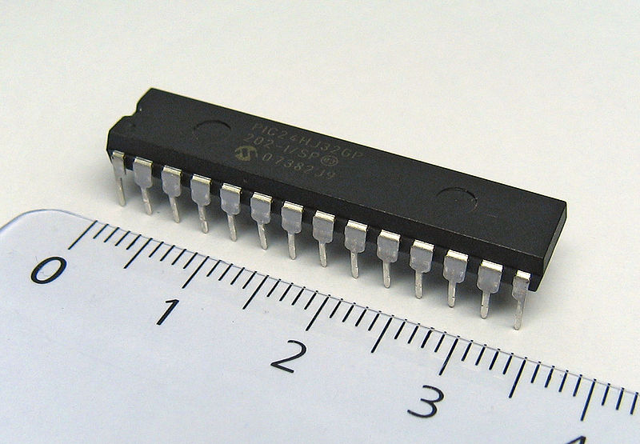
Embedded Systems
الأنظمة المدمجة
جامعة حلب – كلية الهندسة الكهربائية والالكترونية – 2019
ثالث تحكم
تأليف د. عبد الكريم محمد
تعديلات د. أسعد كعدان

Slide 2
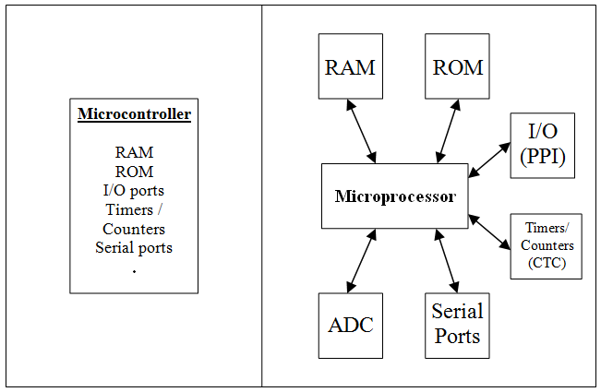
الفرق بين Microprocessor و Microcontroller

Slide 3
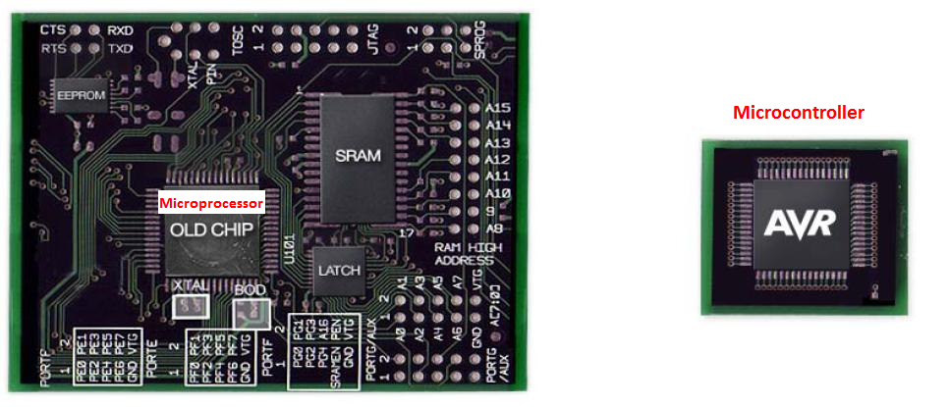
الفرق بين Microprocessor و Microcontroller

Slide 4
يتألف أي نظام حاسوبي مصغر من وحدات أساسية هي:
وحدة المعالجة المركزية CPU.
ذاكرة ROM لحفظ برنامج تشغيل المتحكم (Program Memory)
ذاكرة RAM لحفظ البيانات والتعامل معها (Data Memory).
منافذ الدخل و الخرج (I/O lines).

Slide 5
كما أن المتحكمات يمكن أن تحتوي على وحدات أخرى نذكر أهمها:
العدادات والمؤقتات الزمنية (Counters and Timers).
المبدلات التشابهية الرقمية (Analog to Digital Converters).
المنافذ التسلسلية (serial ports).
دارات الإرسال والاستقبال الراديوي(RF Receivers & Transmitters) .
أجهزة طرفية أخرى other Peripheral.

Slide 6
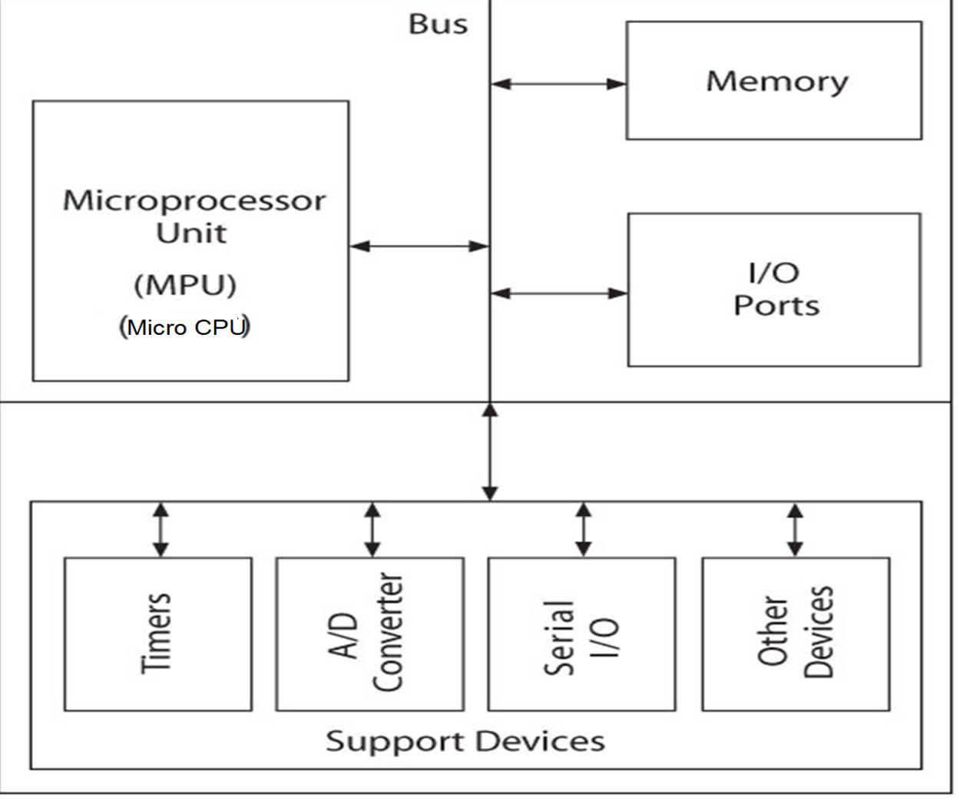
Block Diagram of Microcontroller

Slide 7
معمارية النظم الحاسوبية ((Von Neumann && Harvard
معمارية Von Neumann :
إن ذاكرة نظام الحاسب بشكل عام تحتوي على كل من التعليمات التي سينفذها المعالج و البيانات التي سيقوم بتطبيق هذه التعليمات عليها.
يقوم المعالج بقراءة (جلب) التعليمات من الذاكرة، بينما يقوم بقراءة البيانات من الذاكرة وكتابة تلك البيانات عليها أيضاً. هذه الطريقة في التعامل بين المعالج و الذاكرة تسمى بمعمارية Von Neumann ، ومعظم الحاسبات اليوم تتعامل بهذه المعمارية.

Slide 8
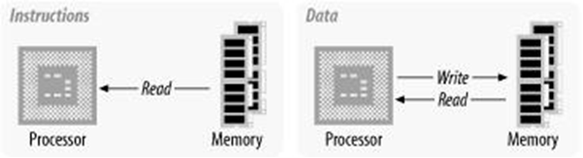
معمارية Von Neumann

Slide 9
معمارية النظم الحاسوبية ((Von Neumann && Harvard
معمارية Harvared:
تختلف ذاكرة البيانات عن ذاكرة التعليمات ولكل واحدة خطوط عنونة و تحكم و ممر معطيات مختلف عن الأخرى.
لهذه الطريقة ميزة كبيرة و هي أن عملية قراءة التعليمات و البيانات تتم في نفس الوقت، كما وأن طول التعليمة لا تتقيد بحجم ذاكرة المعطيات (أي يمكن لطول حجرة ذاكرة التعليمات أن تكون أكبر من تلك في ذاكرة البيانات).
معظم المتحكمات المصغرة تتعامل بهذه المعمارية.

Slide 10
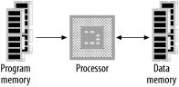
معمارية Harvard

Slide 11
تقنية CISC و RISC
وهما طريقتان مختلفتان لتصميم المعالجات CPUحيث تتعارض هاتين التقنيتين في الهدف من تصميم المعالجات.
تقنيةCISC : Complex Instruction Set Computer
تقوم بوضع تعليمة لكل حدث يتم في المعالج مثل عملية الضرب "حيث يمكن تحقيق عملية الضرب دون الحاجة لوجود تعليمة مخصصة لها عن طريق عدة عمليات جمع و إزاحة" ولكن هذا يؤدي لبطء في عمل المعالج و طول البرنامج، وبالتالي يمكن أن تصل مجموعة تعليمات هذه المعالجات إلى آلاف التعليمات المتخصصة ، وتستخدم معالجات INTEL و AMD هذه التقنية.

Slide 12
تقنية CISC و RISC
.
تقنيةRISC : Reduced Instruction Set Computer
معالجات RISC فتهتم ببساطة التعليمات "استخدام تعليمات عامة" أي تقليل عددها ممّا يسهل من حفظها ولكن ينعكس سلباً على سرعة أداء البرنامج وطوله ومن ناحية أخرى فإن تقليل عدد التعليمات يؤدي إلى تقليل العتاد ومنه إلى انخفاض عدد الترانزستورات وبالتالي تخفيف الضياعات الكهربائية وانخفاض درجة حرارة المعالج و سعره.

Slide 13
تقنية CISC و RISC
تعليمة تقوم بمسح محتويات الحجرة 100h من الذاكرة وذلك باستخدام معالج CISC:
clear 0x0100
برنامج مكافئ باستخدام معالج RISC:
load R , 0x0000
store R , 0x0100

Slide 14
أنواع المتحكمات المصغرة
من حيث طول المعطيات التي يتعامل معالج المتحكم المصغر:
8 BIT.
16 BIT.
32 BIT.
من حيث التطبيقات:
متحكمات مصغرة ذات الأغراض العامة : يمكن توظيفه في مختلف التطبيقات.
متحكمات مصغرة ذات الأغراض خاصة: هي متحكمات مصغرة ذات الاغراض العامة تحتوي على طرفيات إضافية تخدم مجال تطبيق معين.

Slide 15
أشهر عوائل المتحكمات المصغرة
Atmel
AVR (8/16bit)
SAM (32bit)
Microchip
PIC (8bit)
PIC24 (16bit)
STMicro
Texas Instruments
STM8 (8bit)
STM32 (32bit)
MSP430 (16bit)
PIC32 (32bit)
C2000 (32bit)
dsPIC (16bit)
Tiva (32bit)
ARM Cortex-M based

Slide 16
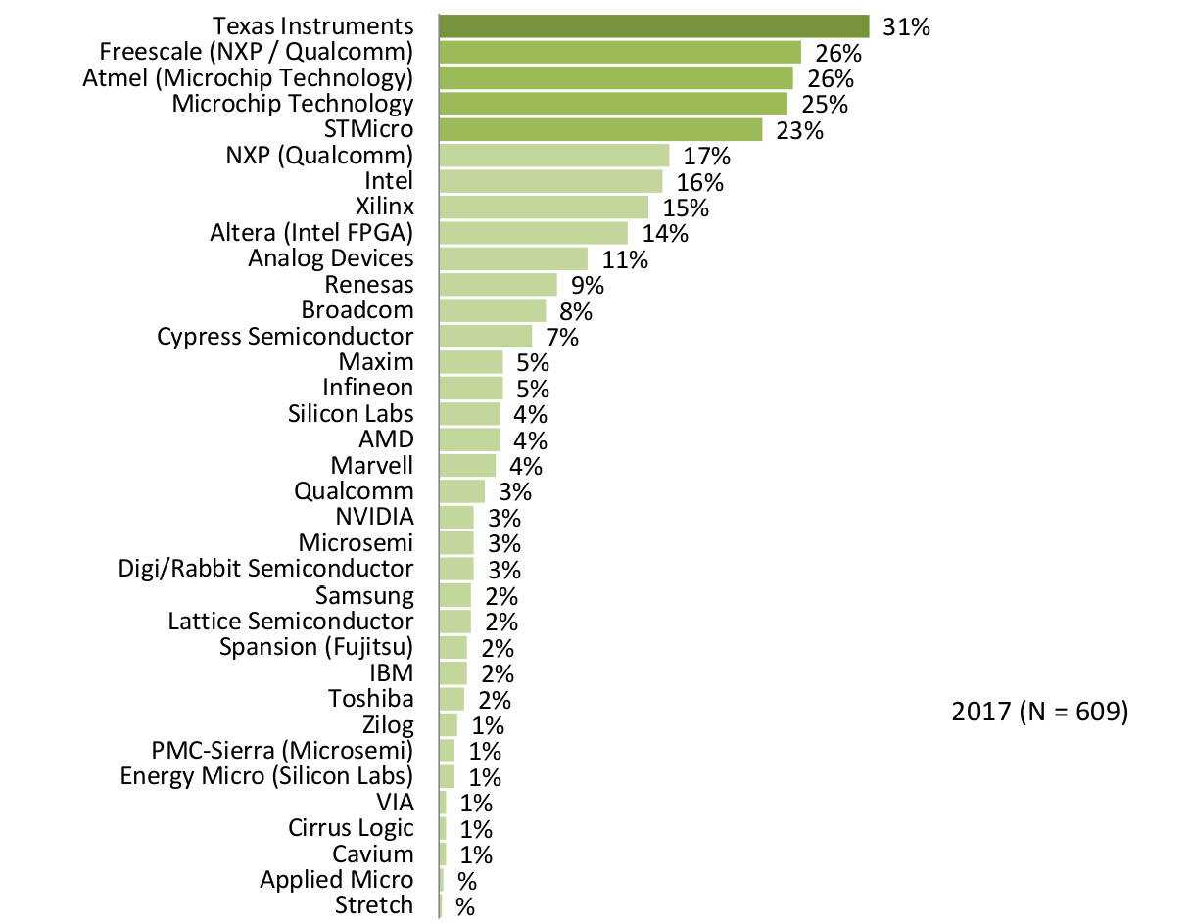
أشهر عوائل المتحكمات المصغرة
Source: https://www.cnx-software.com/2017/08/15/aspencore-2017-embedded-markets-study-programming-languages-operating-systems-mcu-vendors-and-more/

Slide 17
أشهر لغات البرمجة
لغات برمجة المتحكمات المصغرة الشائعة:
Assembly
C
C++
Basic
Java
Python
Matlab
Visual programming (Labview, Simulink, etc.)
Low level
High level

Slide 18
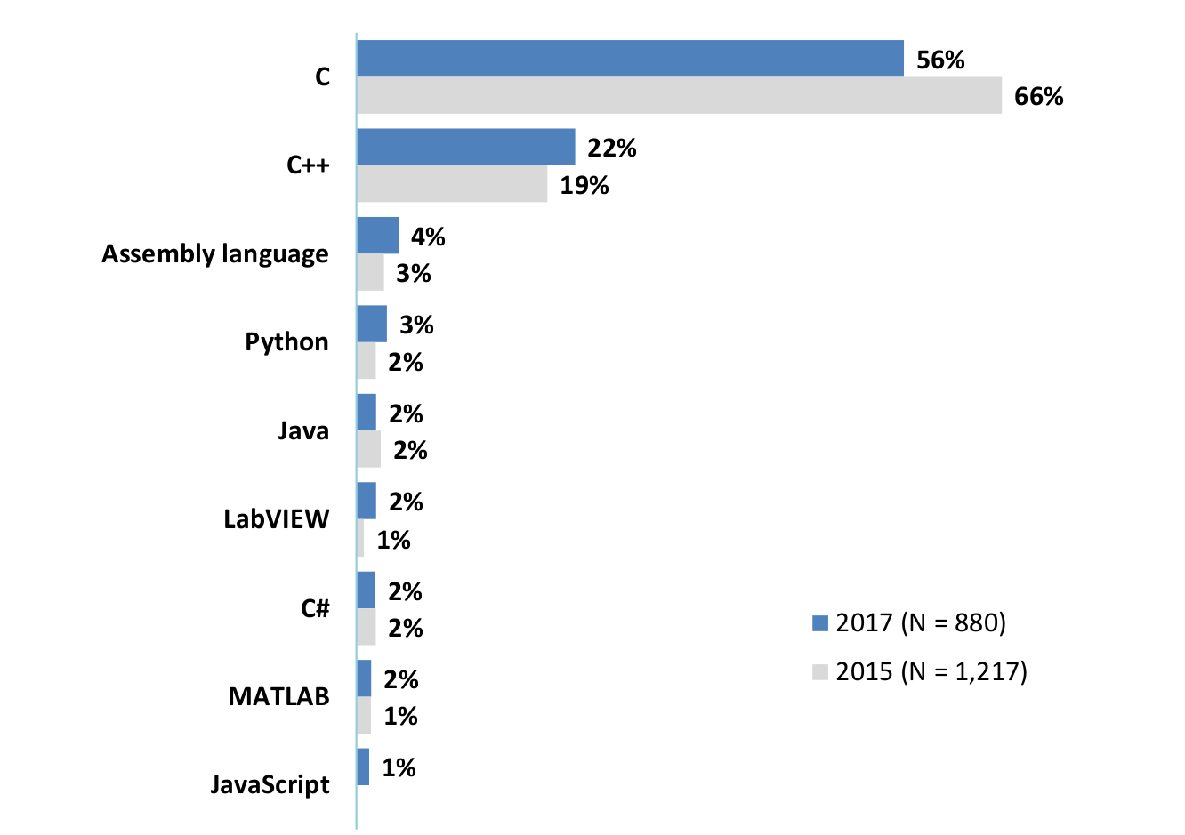
أشهر لغات البرمجة
Source: https://www.cnx-software.com/2017/08/15/aspencore-2017-embedded-markets-study-programming-languages-operating-systems-mcu-vendors-and-more/

Slide 19
مكونات الأساسية لمتحكم المصغر ذو الاغراض العامة
المعالج :CPU
يقوم بالعمليات الحسابية والمنطقية والنقل والتحكم.
مسسجلات Registers:
هي عبارة عن ذاكرة مؤقتة يعتمد حجمها على نوع معالج CPU ولها عدة أنواع :
مسجلات ذات أغراض عامة.
مسجلات الخاصة.
مسجلات التحكم.
مسجلات الحالة.
مسجلات المعطيات.

Slide 20
مكونات الأساسية لمتحكم المصغر ذو الاغراض العامة
ذاكرة:Flash memory
هي ذاكرة دائمة تستخدم لتخزين برنامج المتحكم المصغر.
ذاكرة RAM memory:
هي عبارة عن ذاكرة مؤقتة للبيانات Data التي يقوم معالجتها الـCPU.
ذاكرة EEPROM memory:
هي ذاكرة دائمة تستخدم لتخزين معطيات المستخدم.

Slide 21
مكونات الأساسية لمتحكم المصغر ذو الاغراض العامة
منافذ رقمية Ports:
تستخدم لتبادل المعطيات الرقمية مع العالم الخارجي.
مؤقتات وعدادات Timer & Counter.
وقد تحتوي أيضاً:
محولات تشابهية رقمية ADC.
طرفيات اتصال تسلسلي.
طرفيات أخرى.

Slide 22
المقارنة بين ذواكر المتحكم المصغر
النوع الذاكرة | الاستخدام | سرعة الكتابة | عدد مرات الكتابة والمسح | ديمومة المعطيات
RAM | مكان معالجة المعطيات | سرعة جداً من مرتبة ns | غير محدود | نفقد المعطيات بانقطاع التغذية
FLASH | مكان تخزين البرنامج | بطيئة من مرتبة ms | قد يتجاوز 100000 مرة | لا نفقد المعطيات بانقطاع التغذية
EEPROM | مكان تخزين معطيات المستخدم | بطيئة من مرتبة ms ولكنها اسرع من FLASH | قد يتجاوز 100000 مرة | لا نفقد المعطيات بانقطاع التغذية

Slide 23
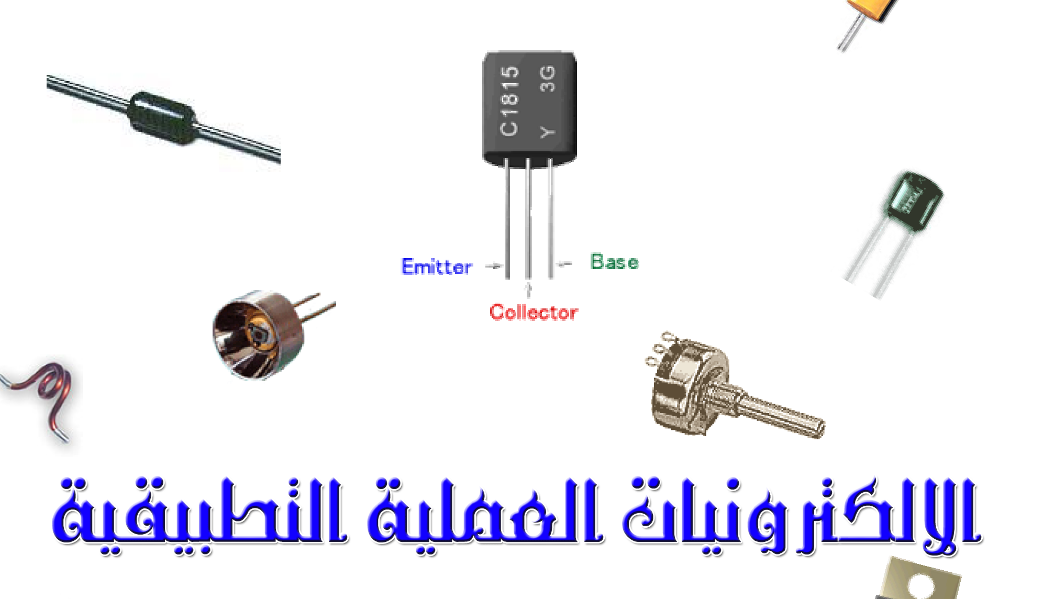
مراجعة العناصر الإلكترونية
ينصح بشدة الاطلاع على منهاج الإلكترونيات العملية التطبيقية للدكتور وليد بليد. الملف موجود على موقع المقرر على المسار:
\Resources\Electronics Course 1.0 L.pdf

Slide 24
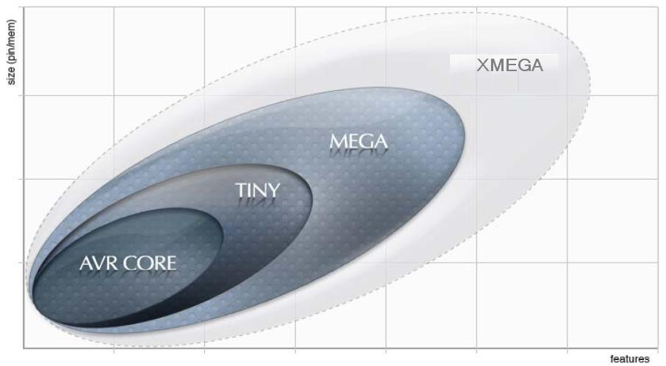
متحكمات AVR
تنتج شركة ATMEL عائلة المتحكمات AVR والتي تتألف من مجموعة ضخمة من العائلات الفرعية، وكل فرع منها ناتج إما عن تطور في المزايا والخصائص لمتحكمات سابقة، أو تفرد بالوظائف والخصائص لملاءمة نوع خاص من التطبيقات.

Slide 25
عائلات AVR
AT90, ATtiny, ATmega, ATxmega ,
AVR32
الفرق بين الأنواع هي الميزات المتوفرة في كل منها، فمتحكمات tinyAVR عادة ما تحوي على عدد أقطاب و مواصفات أقل من متحكمات megaAVR وهذا ما ينعكس على الحجم و السعر.
مجموعة التعليمات و توزع الذاكرة نفسه لكل أنواع عائلة AVR، وهذه الفروقات لا تؤثر أبداً على أدائها.

Slide 26
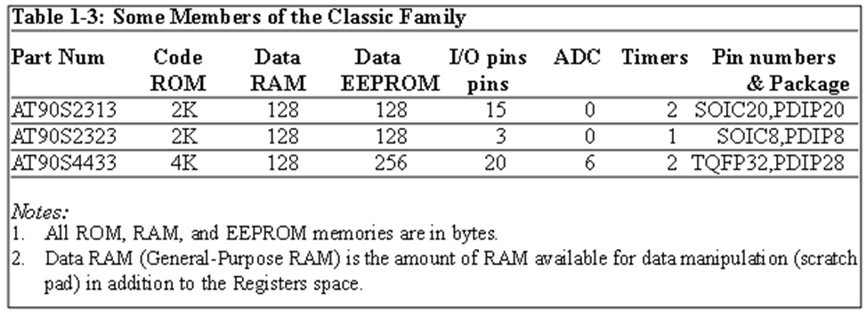
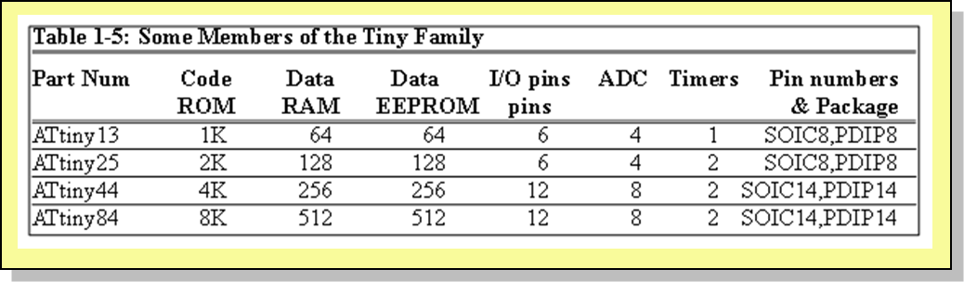
عائلات AVR

Slide 27
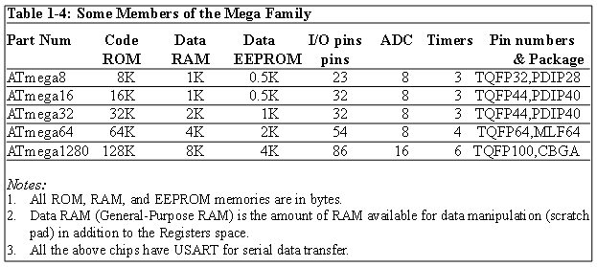
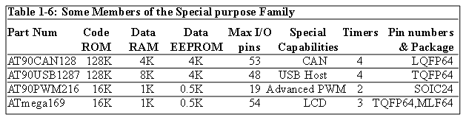
عائلات AVR

Slide 28
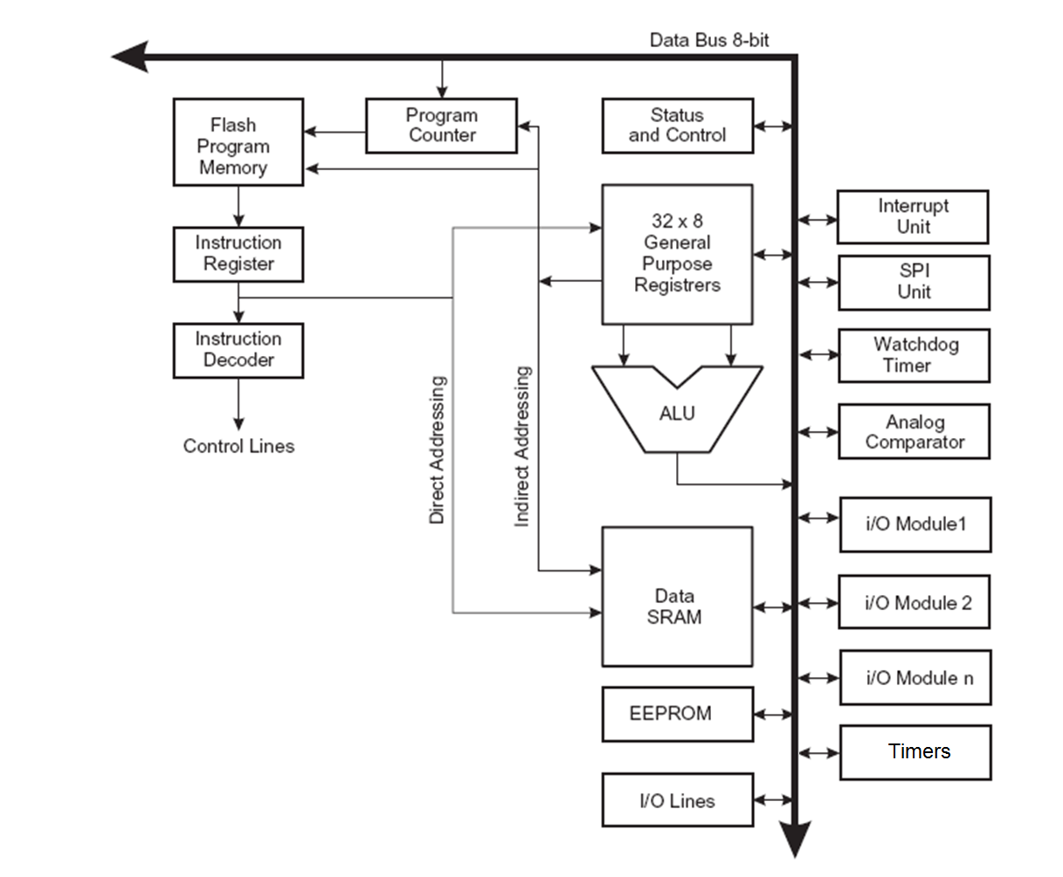
بنيوية AVR architecture :AVR

Slide 29
بنيوية AVR architecture :AVR
تتمتع عائلة AVR بالأداء العالي و بنية RISC المنخفضة:
- تحتوي قائمة التعليمات على 130 تعليمة , ينفذ معظمها خلال دورة آلة واحدة.
32 مسجل عمل تستخدم للأغراض العامة.
ربطت المسجلات الاثنان والثلاثون مباشرة مع وحدة الحساب و المنطق ALU, مما سمح بالولوج إلى أي مسجلين من هذه المسجلات المستقلة عند تنفيذ تعليمة واحدة. فالبنية الناتجة أعطت فعالية أكبر لشيفرة التعليمة حيث أصبحت سرعة التنفيذ أكبر بعشرة مرات من بنية متحكمات CISC التقليدية.

Slide 30
بنيوية AVR architecture :AVR
تدعم وحدة الحساب و المنطق ALU العمليات الحسابية و المنطقية بين المسجلات أو بين عدد فوري ثابت و مسجل . كما تقوم وحدة الحساب و المنطق بتنفيذ بعض العمليات على مسجل وحيد .
اعتمدت متحكمات AVR مفهوم بنية هارفارد Harvard التي تعنون ذاكرة المعطيات و ذاكرة البرنامج بخطوط منفصلة، حيث يتم الولوج لذاكرة البرنامج بدورة ممر واحدة، فعندما تبدأ وحدة المعالجة المركزية CPU بتنفيذ التعليمة الأولى, فإنه يتم إحضار شيفرة التعليمة التالية من ذاكرة البرنامج, و بالتالي أدت هذه البنية إلى تنفيذ التعليمة بدورة ساعة واحدة .

Slide 31
المنافذ I/O في عائلة AVR
يمكن برمجة المنافذ I/O في MICOCONTROLLER لتعمل أقطاب PINS كمخارج أو مداخل، حيث تستخدم المداخل للحصول على معطيات أو أوامر من الوسط الخارجي، أما المخارج تستخدم لأعطاء معطيات أو أوامر إلى الوسط الخارجي،ويمكن برمجة كل قطب PIN على حدى لتعمل كمدخل أو كمخرج.
طول المنفذ PORT في AVR هو 8 Bit لأن CPU في AVR يعالج معطيات بطول 8 Bit ، يمكن أن يعمل كمداخل أو مخارج ويمكن لبعض أقطاب المنفذ PORT أن تملك وظائف أخرى.

Slide 32
المنافذ PORTS في عائلة AVR
يمتلك كل منفذ ثلاث مسجلات:
مسجل تحكم DDRX: هو مسجل بطول 8Bit يستخدم لتحديد أتجاه أقطاب PINS المنفذ (برمجة أقطاب PINS المنفذ كمخارج أو مداخل). فأذا كان DDRX BIT=0 يعمل القطب PIN كمدخل، فأذا كان DDRX BIT=1 يعمل القطب PIN كمخرج.
مسجل المعطيات PORTX: هو مسجل بطول 8Bit يستخدم لكتابة المعطيات على المنفذ.
مسجل المعطيات PINX : هو مسجل بطول 8Bit يستخدم لقراءة المعطيات من المنفذ.

Slide 33
المنافذ PORTS في عائلة AVR
يمتلك كل منفذ ثلاث مسجلات:
مسجل تحكم DDRX: هو مسجل بطول 8Bit يستخدم لتحديد أتجاه أقطاب PINS المنفذ (برمجة أقطاب PINS المنفذ كمخارج أو مداخل) . فأذا كان DDRX BIT=0 يعمل القطب PIN كمدخل ، فأذا كان DDRX BIT=1 يعمل القطب PIN كمخرج.
مسجل المعطيات PORTX: هو مسجل بطول 8Bit يستخدم لكتابة المعطيات على المنفذ.
مسجل المعطيات PINX : هو مسجل بطول 8Bit يستخدم لقراءة المعطيات من المنفذ.

Slide 34
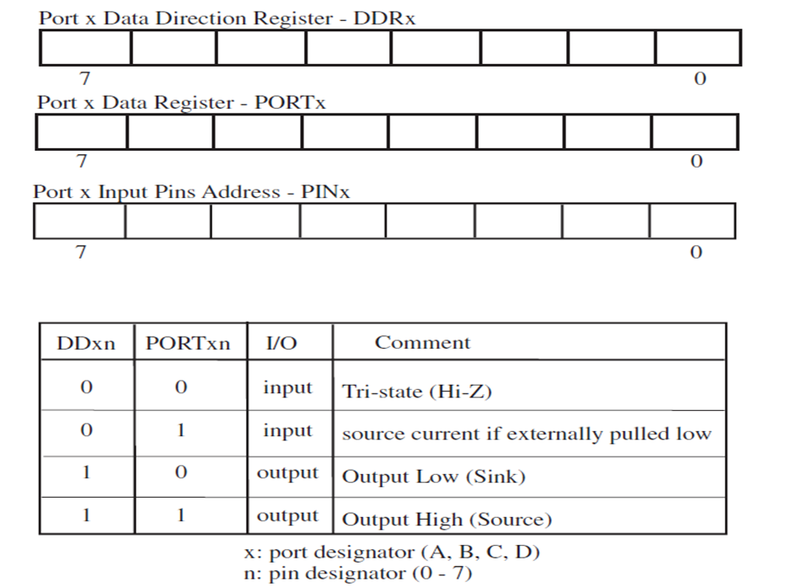

Slide 35
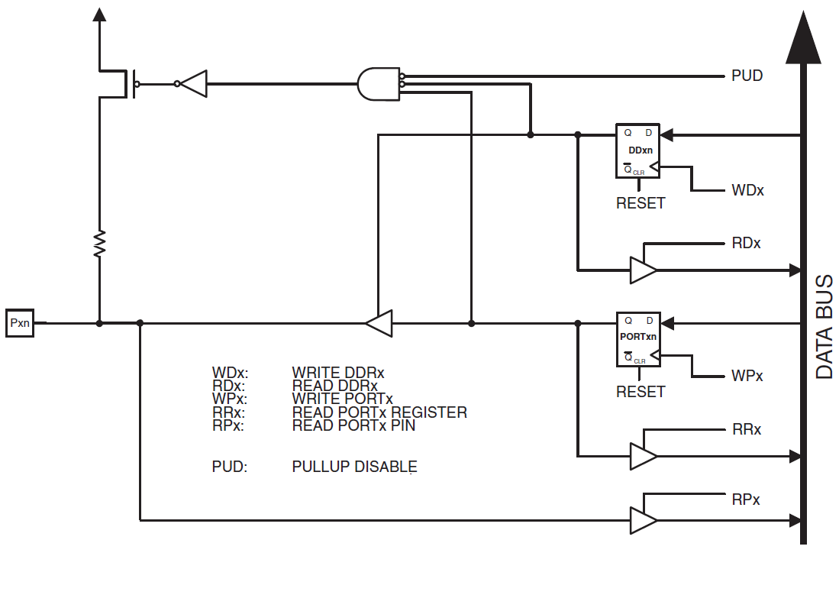

Slide 36
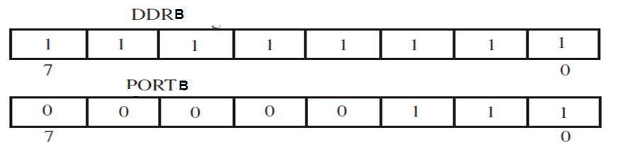
برمجة المنافذ PORTS في عائلة AVR
مثال 1: برمج PORTB لتعمل أقطابه مخارج واجعل حالة المخارج 0B00000111 .
الحل:
DDRB=0B11111111;
PORTB=0B00000111;

Slide 37
برمجة المنافذ PORTS في عائلة AVR
مثال 2: برمج القطب PB3في المنفذ PORTB كمخرج وباقي الأقطاب مداخل
الحل:
DDRB=0B00001000;
PB3

Slide 38
برمجة المنافذ PORTS في عائلة AVR
مثال 3: برمج PORTD لتعمل أقطابه كمداخل وقم بالقراء ة هذه المداخل.
unsigned Short int x;
DDRD=0b0000000;
X=PIND
مثال 4: برمج القطب PC0 في المنفذ PORTC كمخرج واجعله في حالة 1 Logic .
DDRC. 0=1;
PORTC. 0=1;

Slide 39
برمجة المنافذ PORTS في عائلة AVR
مثال 5: برمج القطب PC0 في المنفذ PORTC كمدخل و اخرج حالته على القطب PB0.
DDRC. 0=0;
DDRB. 0=1;
PORTB. 0=PINC. 0;
ملاحظة هامة: بشكل افتراضي PORTS في AVR دخل.

Slide 40
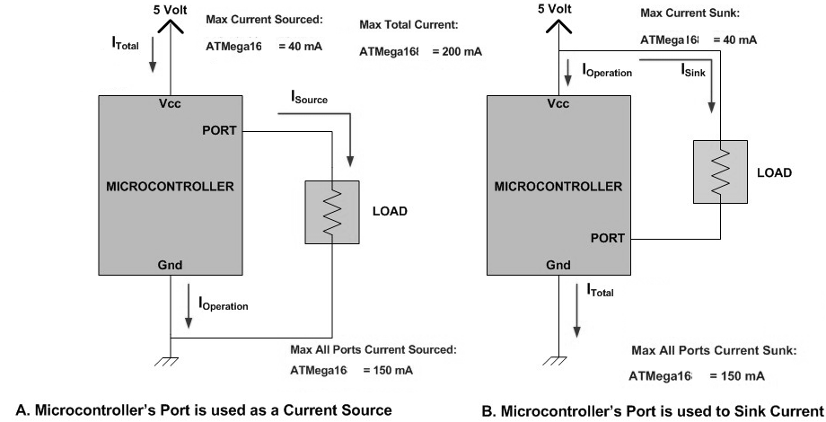
ربط الأحمال مع مخارج المتحكم
إن وصل الأحمال مع أقطاب المتحكم يكون بطريقتين:
يعمل القطب كمنبع لتيار تشغيل الحمل (Source).
يعمل القطب كمصرف لتيار تشغيل الحمل (Sink).

Slide 41
ربط الأحمال مع مخارج المتحكم
أهم الاعتبارات التي يجب أن تؤخذ بعين الاعتبار عن ربط أقطاب المتحكم إلى الأحمال هو:
التيار الأعظمي المستهلك من قطب المتحكم (Vcc to Gnd) الذي يمكن سحبه أو تصريفه عن طريق المتحكم بشكل كلي هو 200mA وفق المواصفات الكهربائية لعائلة متحكمات AVR.
وقيمة التيار التي يمكن سحبها أو تصريفها لقطب خرج من أقطاب المتحكم تتراوح عادة من 20~40mA حسب المواصفات الكهربائية للمتحكم المصغر AVR.

Slide 42
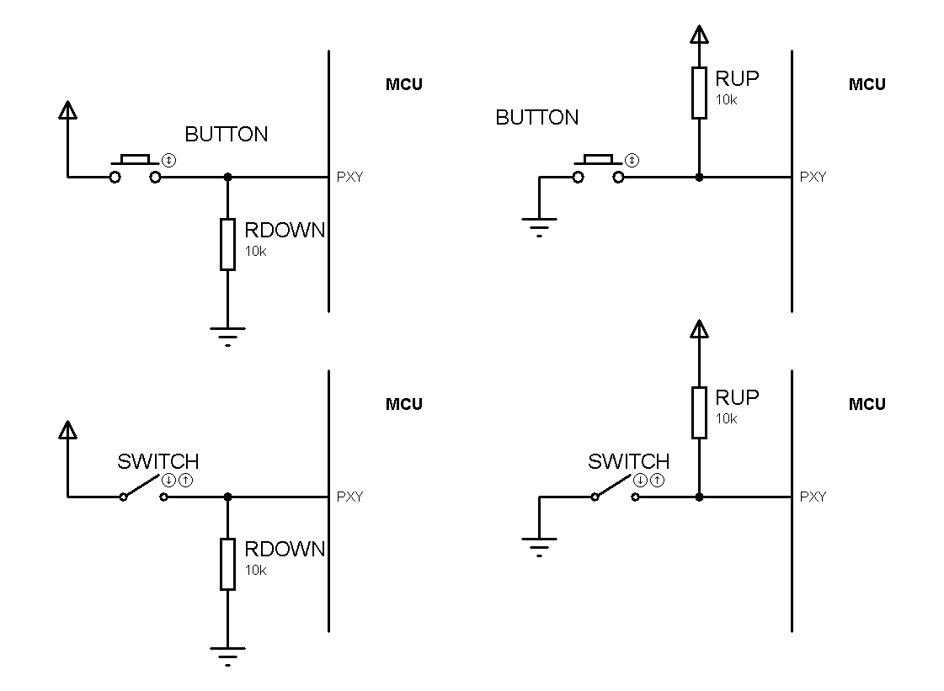
ربط المفاتيح وكباسات اللحظية مع مداخل المتحكم

Slide 43
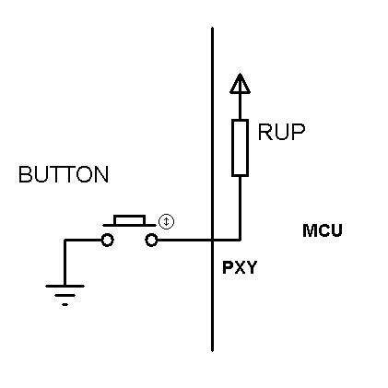
مقاومة الرفع RUP الداخلية
يمتلك كل قطب Pxy من PORTS في عائلة AVR مقاومة رفع داخلية يمكن تفعيلها عندما يعمل القطب كدخل عن طريق المسجل PORTX وفق التالي:
DDRX BIT=0
PORTX BIT=1

Slide 44
مقاومة الرفع RUP الداخلية
مثال 1: برمج القطب PD0 في المنفذ PORTD كمدخل وفعل مقاومته الرفع الداخلية RUP.
DDRD. 0=0;
PORTD. 0=1;
مثال 2: برمج االمنفذ PORTC كي تعمل أقطابه كدخل وفعل مقاومة الرفع الداخلية RUP لكل قطب.
DDRC=0B00000000;
PORTC=0B11111111;

Slide 45

Interfacing Microcontrollers
يجب على جميع الطلاب الاطلاع على محاضرة Interfacing Microcontrollers للدكتور وليد بليد. الملف موجود على موقع المقرر على المسار:
\Resources\Interfacing Microcontroller.ppt

Slide 46
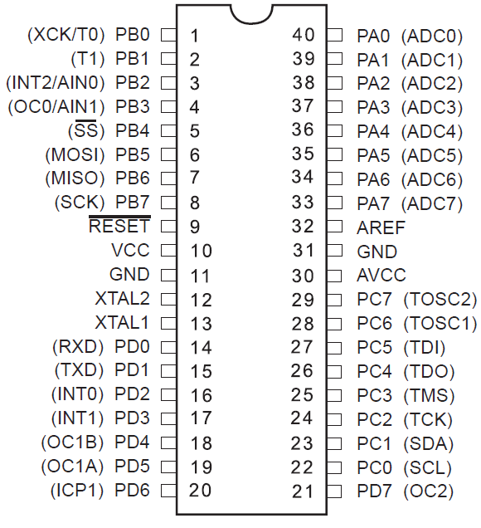
المتحكم Atmega16

Slide 47
الميزات الأساسية لـ Atmega16
̶ 16KBytes of In-System Self-programmable Flash program memory.
̶ 512Bytes EEPROM.
̶ 1KByte Internal SRAM.
̶ Write/Erase Cycles: 10,000 Flash/100,000 EEPROM.
̶ Data retention: 20 years at 85°C/100 years at 25°C.
̶ Optional Boot Code Section with Independent Lock Bits
- In-System Programming by On-chip Boot Program.
-True Read-While-Write Operation.
̶ Programming Lock for Software Security.

Slide 48
الميزات الأساسية لـ Atmega16
̶ Two 8-bit Timer/Counters with Separate Prescalers and Compare Modes.
̶ One 16-bit Timer/Counter with Separate Prescaler, Compare Mode, and Capture Mode.
̶ Real Time Counter with Separate Oscillator.
̶ Four PWM Channels.
̶ 8-channel, 10-bit ADC.
̶ Programmable Serial USART.
̶ Master/Slave SPI Serial Interface.
̶ Programmable Watchdog Timer with Separate On-chip Oscillator.
̶ On-chip Analog Comparator.

Slide 49
الميزات الأساسية لـ Atmega16
̶ Power-on Reset and Programmable Brown-out .Detection
̶ Internal Calibrated RC Oscillator.
̶ External and Internal Interrupt Sources.
̶ Six Sleep Modes: Idle, ADC Noise Reduction, Power-save, Power-down, Standby and Extended
Standby.
􀁺 Operating Voltages
̶2.7 - 5.5V
􀁺 Speed Grades
̶ 0 - 16MHz

Slide 50
تغذية المتحكم المصغر
عند الإطلاع على المعلومات التي توفرها الشركات المنتجة للمتحكمات نلاحظ أن تغذية المتحكم تعطى ضمن مجال من القيم، وكما نعلم فإن تغذية المتحكم من المواضيع ذات الأهمية في التطبيقات العملية، وبقدر ما تكون التغذية الرئيسية – لأي دارة إلكترونية – مصممة بشكل جيد وفق اعتبارات تصميمية قياسية، بقدر ما يكون عمل العناصر الإلكترونية في الدارة مستقراً وقريباً من منحني العمل الأمثلي، بشكل عام:
مجال التغذية معظم لمتحكمات AVRيقع بين 2.7-5.5 V.
يتعلق استهلاك التغذية الكهربائية في المتحكم مباشرة بسرعة عمل المتحكم المصغر، حيث أنه كلما ازداد تردد عمل المعالج، كلما ازداد استهلاك التغذية في المعالج.

Slide 51
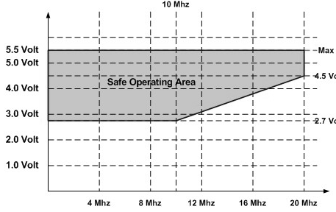
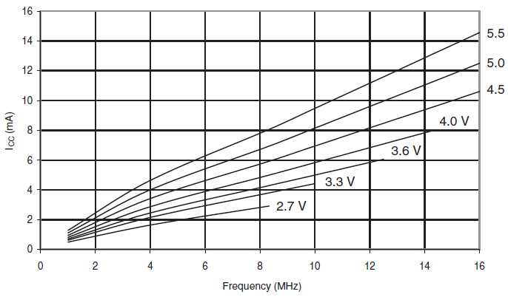
تغذية المتحكم المصغر
بين الشكل منحني العمل الآمن للمعالجات بالنسبة إلى التغذية المطبقة من أجل كل تردد عمل، فبالنسبة إلى المتحكمات من عائلة AVR فإن التغذية 4.5V ستؤمن عمل آمن للمعالج عند كامل مجال تردد الهزاز الكريستالي، أما من أجل جهد تغذية 3V فإن أقصى سرعة عمل للمتحكم يجب أن لا تزيد عن 8MHZ لكي يبقى المعالج ضمن منطقة العمل الآمنة.
علاقة سرعة المتحكم بجهده
علاقة تيار المتحكم بسرعته

Slide 52
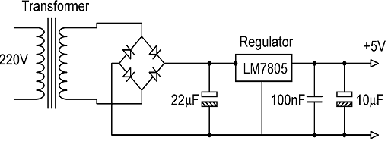
تغذية المتحكم المصغر
مصدر التغذية المستخدم عادة ما يكون +5V ويمكن تأمينه كما يظهر الشكل عن طريق محولة خافضة للجهد، ودارة تقويم، ومنظم جهد مثل LM78L05، وهناك طرق أخرى كثيرة أفضلها SWITCHING POWER.

Slide 53
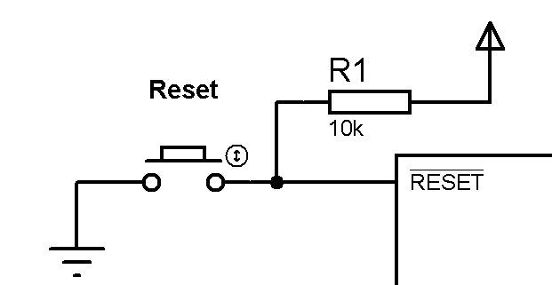
قطب التصفير (إعادة التهيئة) RESET
يولد التصفير الخارجي عبر تطبيق نبضة كهربائية أطول من 50 ns ذات منطق منخفض على القطب RESET والأقصر من ذلك قد لا تؤدي بالضرورة إلى توليد التصفير، و RESET تؤدي:
تصفير كل المسجلات الداخلية.
تصفير عداد البرنامج (أي يبدأ المعالج تنفيذ التعليمات من البداية).
ملاحظة: إعادة التهيئة REESET تكافئ فصل التغذية عن المتحكم وإعادة وصلها.

Slide 54
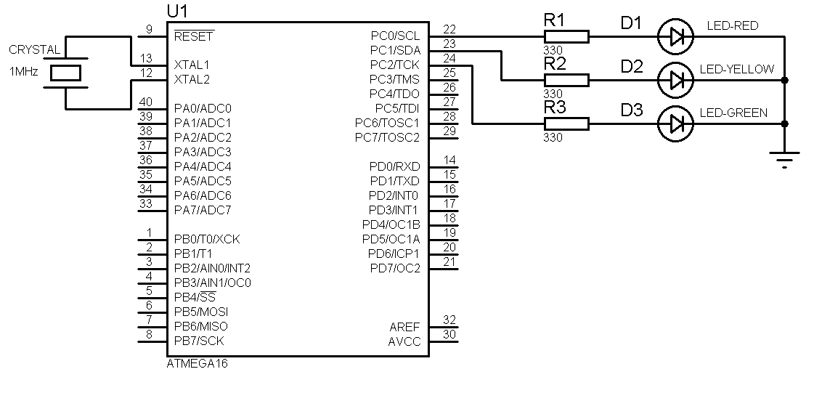
تطبيق (إشارات المرور)
زمن LED RED = 3 S ، زمن LED YELLOW = 0.5 S ،
زمن LED GREEN = 3 S .
\Examples\Ex01

Slide 55
#include <mega16.h>
#include <delay.h>
void main(){
DDRC=0B00000111;
while (1)
{
PORTC=0B00000001;
delay_ms(3000);
PORTC=0B00000010;
delay_ms(500);
PORTC=0B00000100;
delay_ms(3000);
}
}

Slide 56
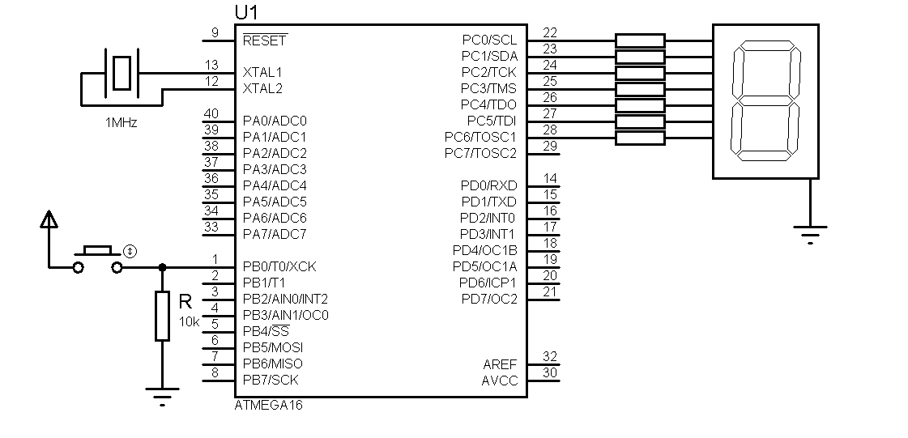
تطبيق (لعبة الحظ الرقمي)
برمج الدارة بحيث كل كبسة على Button يظهر رقم 1 أو 2 بطريقة عشوائية .
\Examples\Ex02

Slide 57
#include <mega16.h>
#include <delay.h>
void main(){
DDRC=0B01111111;
while (1)
{
if (PINB.0==1)
{ PORTC=0B00000110;
delay_ms(10);
}
if (PINB.0==1)
{PORTC=0B01011011;
delay_ms(10);
}
}
}

Slide 58
تمرين
بفرض لدينا دارة انذار ضد السرقة المبين في الشكل تحتوي 8 حساس وزمور لتنبيه ومطلوب كتابة برنامج يشغل الزمور إذا تحسس احدى الحساسات (يعطي في خرجه 1 Logic ) ولا يتم ايقاف الزمور حتى يتم ضغط على زر reset.

Slide 59
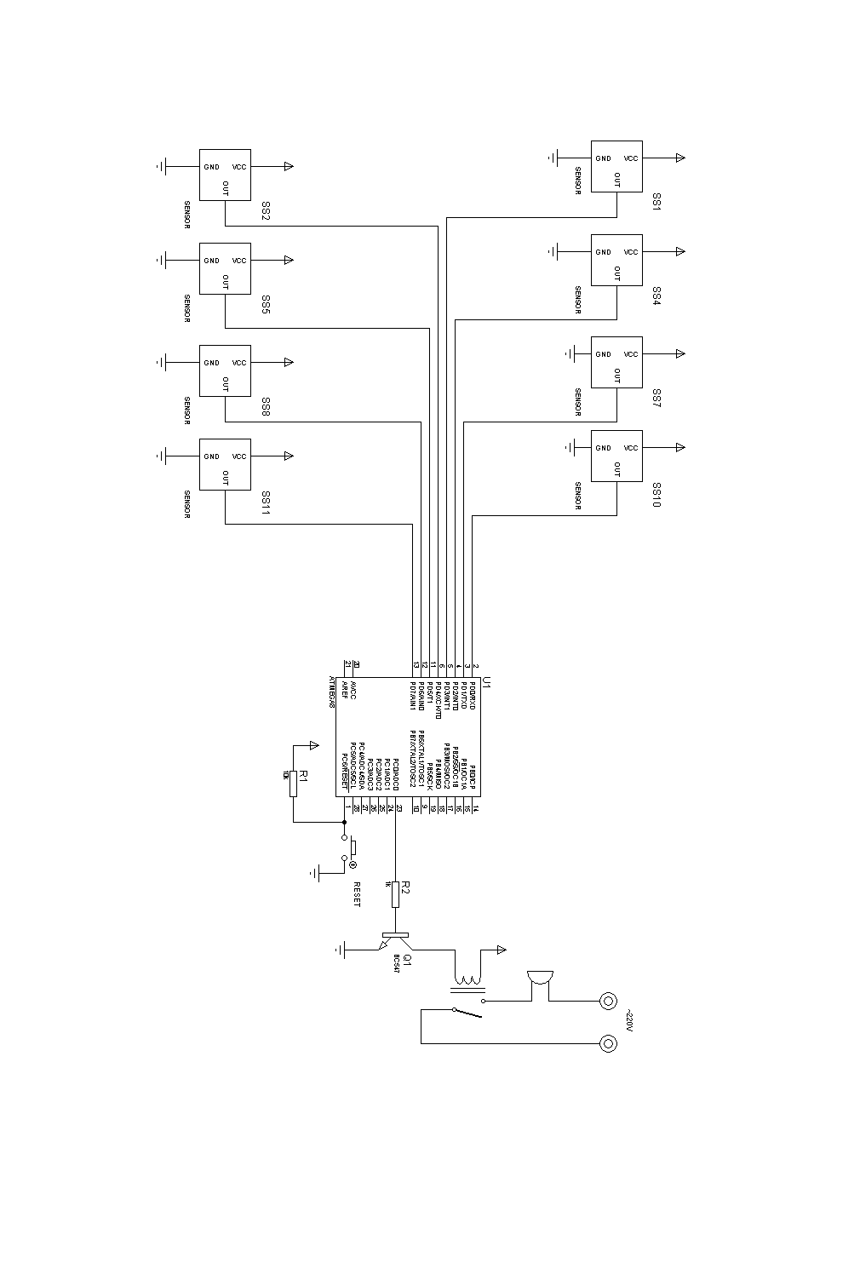

Slide 60
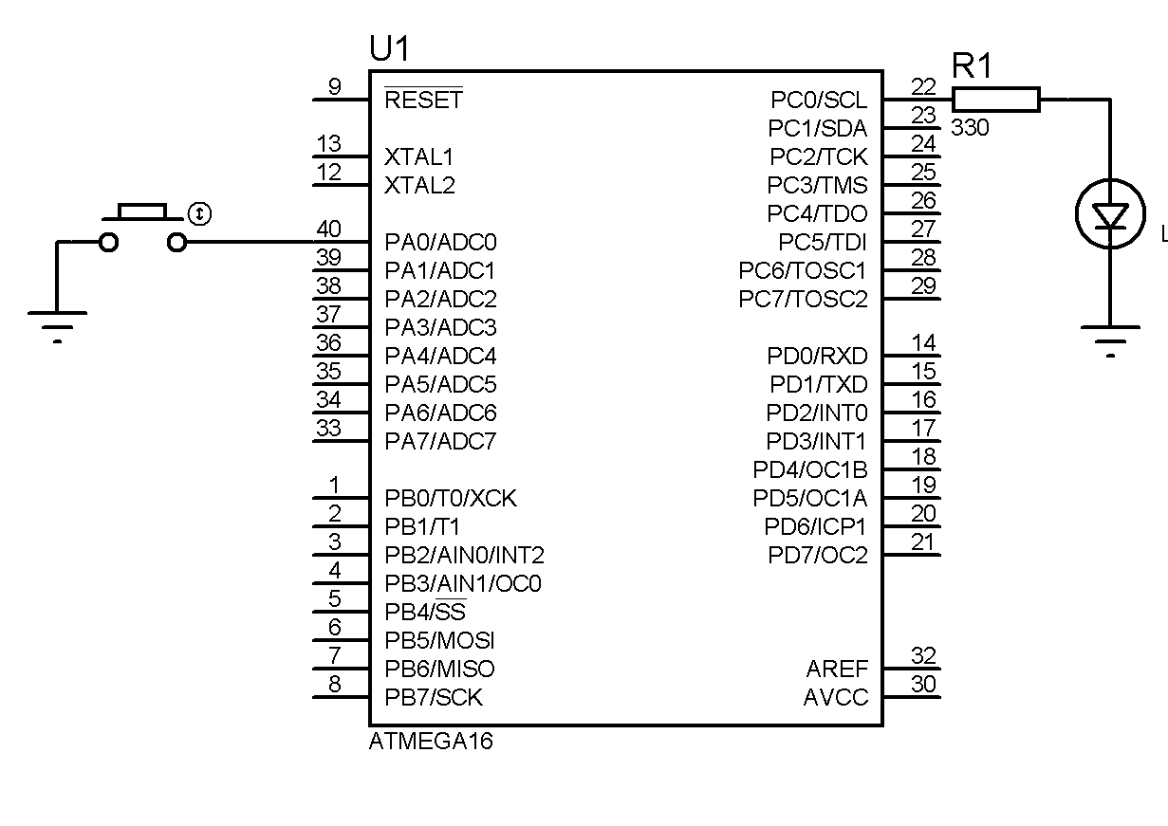
تطبيق على استخدام PORT كدخل باستخدام مقاومة الرفع الداخلية
اكتب برنامج يقوم بتشغل LED لمدة 200msوإطفاء LED لمدة 200ms .... وهكذا يستمر بالعمل إذا تم ضغط button.
#include <mega16.h>
#include <delay.h>
void main(void)
{
DDRC.0=1;
PORTA.0=1;
Start:
if (PINA.0==0)
{ PORTC.0= 1;
delay_ms(200);
PORTC.0=0;
delay_ms(200);}
goto Start;
}
\Examples\Ex03

Slide 61
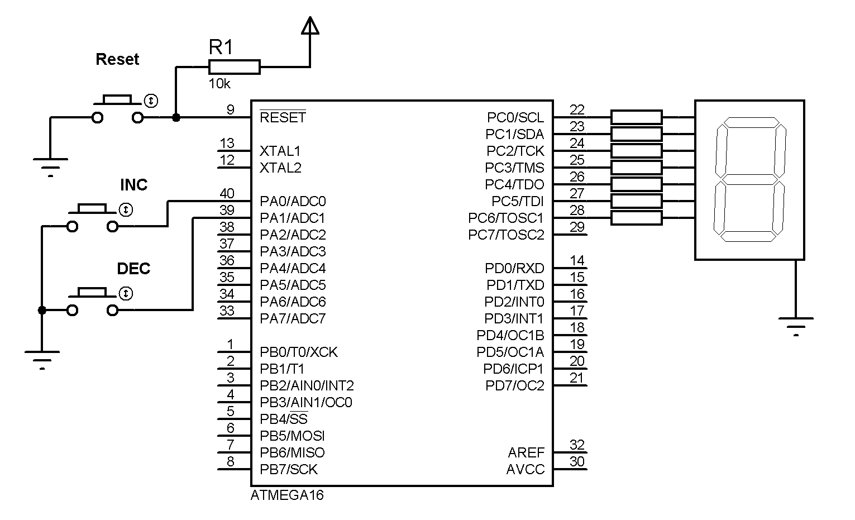
تطبيق (عداد رقمي)
اكتب برنامج ليقوم بزيادة الرقم على 7 SEG بضغط على INC وبانقاص الرقم بضغط على DEC.
\Examples\Ex04

Slide 62
#include <mega16.h>
#include <delay.h>
char i=5;
char sevenseg_code[10]={0x3f,0x06,0x5B,0x4f,0x66,0x6d, 0x7c,0x07,0x7f,0x6f};
void main(void)
{
DDRC=0xFF;
PORTA=0x03;
while (1)
{
if(PINA.0==0 && i<9)
{i++;
delay_ms(400);
}
if(PINA.1==0 && i>0)
{i--;
delay_ms(400);
}
PORTC=sevenseg_code [i];
}
}

Slide 63
تطبيق (تحديد مستوى سائل في خزان)
صمم دارة لتحديد مستوى سائل في خزان لخمسة مستويات بحيث تظهر النتيجة على 7-seg.
Tank
Sensor5->
0
1
Sensor4->
0
1
Sensor3->
0
1
Sensor2->
0
1
Sensor1->
0
1

Slide 64
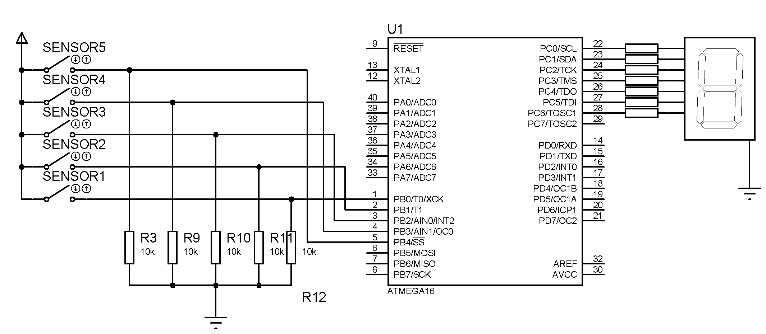
تطبيق (تحديد مستوى سائل في خزان)
\Examples\Ex05

Slide 65
PORTC=0B01011011; break; case 0b00000111: PORTC=0B01001111 ; break; case 0b00001111: PORTC=0B01100110; break; case 0b00011111: PORTC=0B01101101 ; break; default: PORTC=0B01111001; } goto loop; } | #include <mega16.h> void main(void){ DDRC=0b11111111 ; loop: switch (PINB) { case 0b00000000: PORTC=0B00111111; break; case 0b00000001: PORTC=0B00000110; break; case 0b00000011:

Slide 66
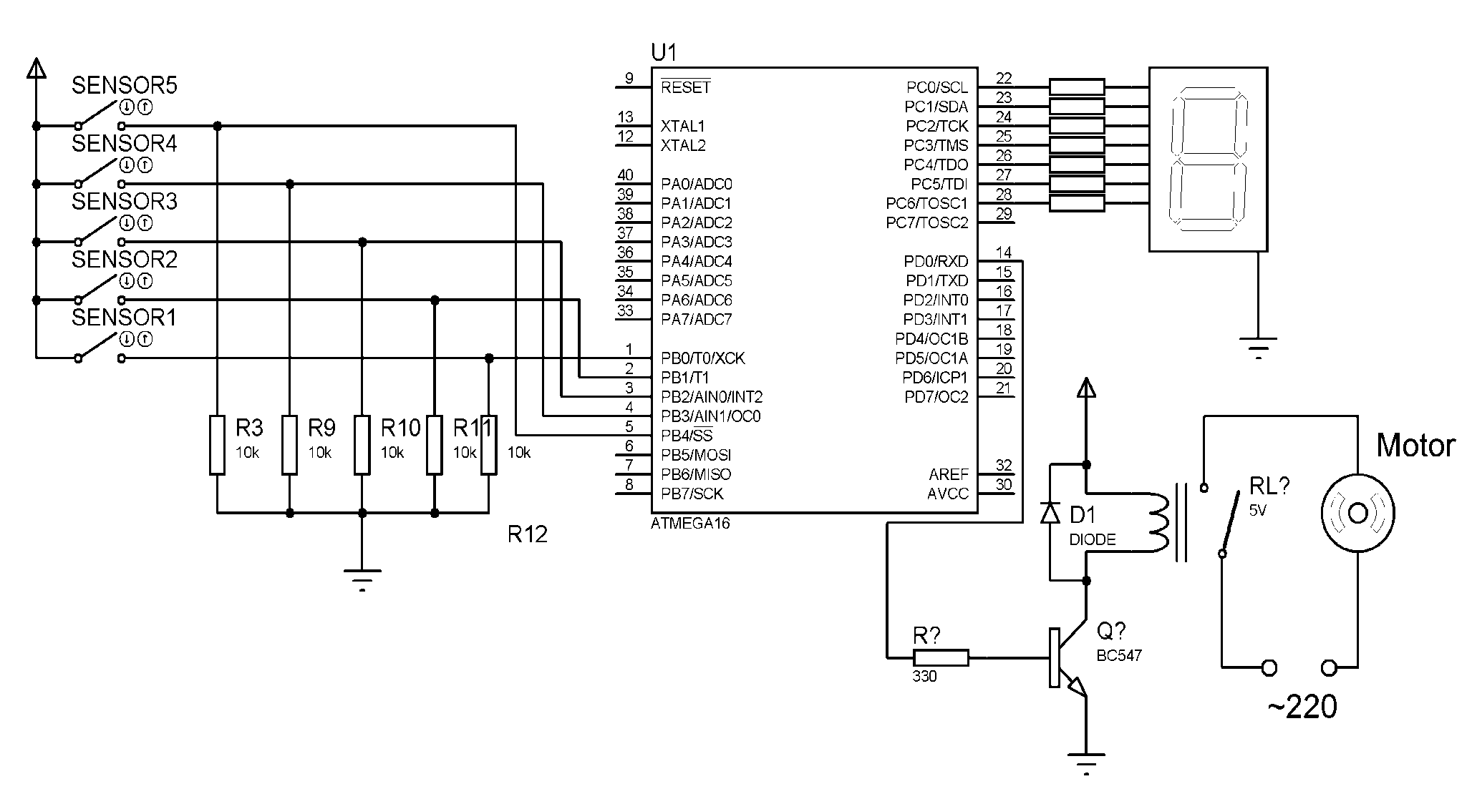
تمرين
قم بتطوير التطبيق السابق ليتعمل مضخة عند المستوى الثاني وتقف عند المستوى الخامس وفق الدارة التالية :

Slide 67
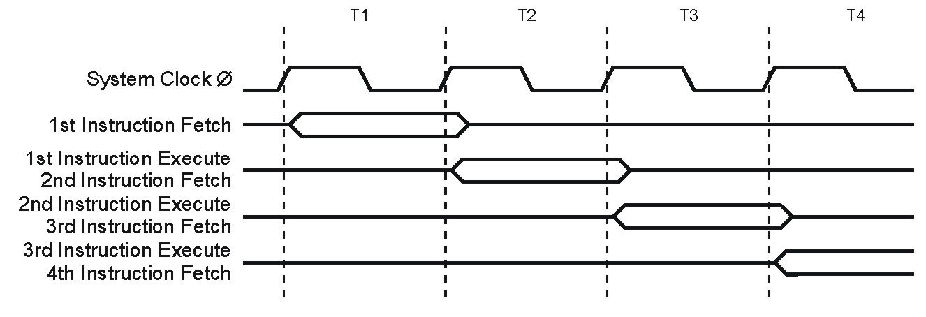
سرعة تنفيذ التعليمة في AVR
تنفذ معظم تعليمات (Assembly) في عائلة AVR خلال دورة آلة واحدة، حيث تتم عملية إحضار وتنفيذ التعليمة تفرعياً حسب بنية هارفارد Harvard، التي تمكننا من تنفيذ مليون تعليمة في الثانية 1MIPS لكل 1MHz.

Slide 68
نظام وخيارات نبضات الساعة في AVR
يتم تأمين نبضات الساعة في AVR في أحدى الطرق التالية:
هزاز كريستالي External Crystal.
هزاز RC داخلي Internal RC Oscillator Calibrated.
هزاز RC خارجي External RC Oscillator.
مصدر خارجي External Clock.
لكل طريقة ميزاتها ومساؤها، حيث يتم تحديد أحدى هذه المصادر أثناء تنزيل البرنامج على المتحكم المصغر عن طريقة برمجة FUSE BIT.

Slide 69
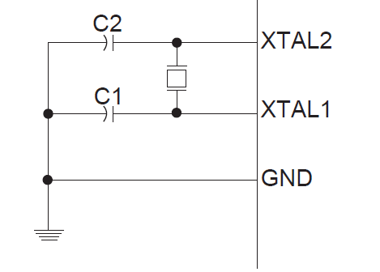
هزاز كريستالي External Crystal
هو عنصر الكتروني يولد تردد بدقة عالية جداً ولكن غير مقاوم لصدمات المكانيكية.
وهو الخيار الأفضل عندما نريد حساب زمن بدقة عالية والشكل يبن طريقة وصله مع المتحكم.

Slide 70
هزاز RC داخلي Calibrated Internal RC
هو هزاز RC مبني داخل شريحة المتحكم المصغر له أربع خيارات 1.0, 2.0, 4.0, or 8.0MHz وبالتالي لا نحتاج لعناصر أضافية مع المتحكم للتوليد نبضات الساعة.
حيث يستخدم في التطبيقات التي لا يكون فيها دقة مطلوبة في حساب الزمن (التطبيقات الغير الحساسة للزمن) لان هذا هزاز يتأثر بدرجة الحرارة وجهد التغذية حيث تصل نسبة الخطأ في تردد ± 3%.
ملاحظة: يتم تحديد التردد عن طريق برمجة FUSE BIT.

Slide 71
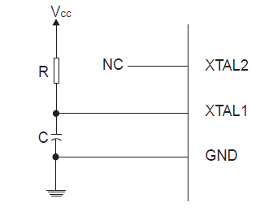
هزاز RC خارجي External RC
يستخدم في التطبيقات التي لا يكون فيها دقة مطلوبة في حساب الزمن (التطبيقات الغير الحساسة للزمن) لان هذا هزاز يتأثر بدرجة الحرارة وجهد التغذية وبتصميم اللوحة المطبوعة.
ولكنه يتيح خيارات أكثر مقارنة بالهزاز الداخلي وذلك حسب قيمة C و R وذلك وفق العلاقة التقربية F=1/3RC وبين الشكل طريقة التوصيل.
ملاحظة: هذا طريقة متاحة ضمن مجال ترددي 0.1-12 MHz

Slide 72
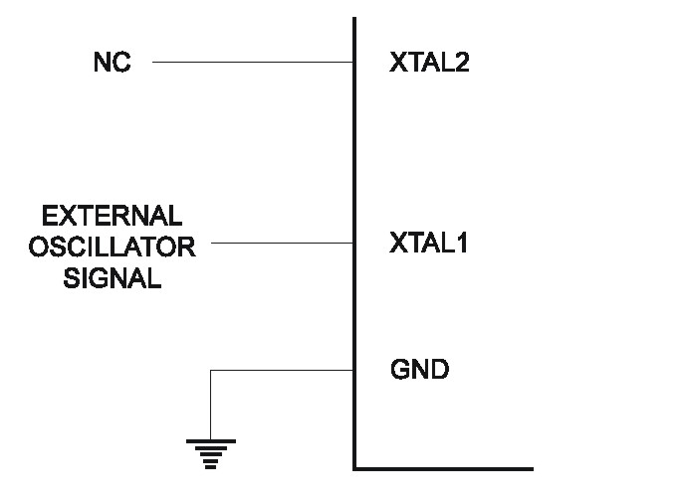
مصدر خارجي External Clock
عند قيادة المتحكم من مصدر ساعة خارجي، فإننا نترك القطب XTAL2 حراً ونقوم بوصل إشارة الساعة الخارجية مع القطب XTAL1 كما هو مبين في الشكل.

Slide 73
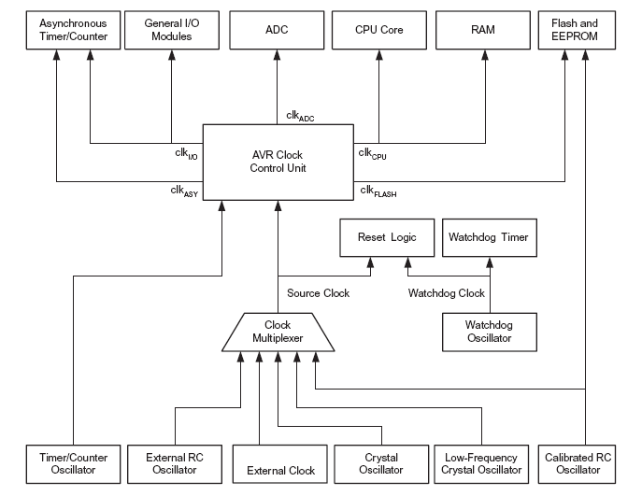
Block Diagram of System Clock Options
Fuse bit
32.768kHz watch crystal
1-16 MHz < 1MHz
1,2,4 or 8 MHz

Slide 74
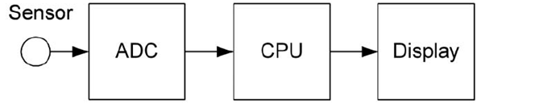
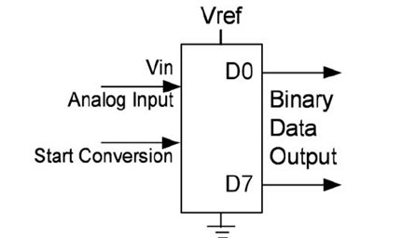
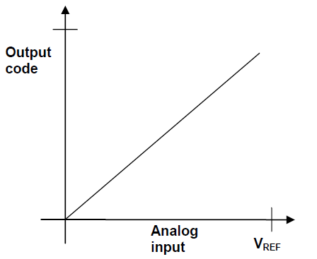
المحول التشابهي الرقمي ADC
يقوم بتحويل القيم التشابهية إلى قيم رقيمة بهدف معالجتها أو إظهارها بالصيغة رقمية.

Slide 75
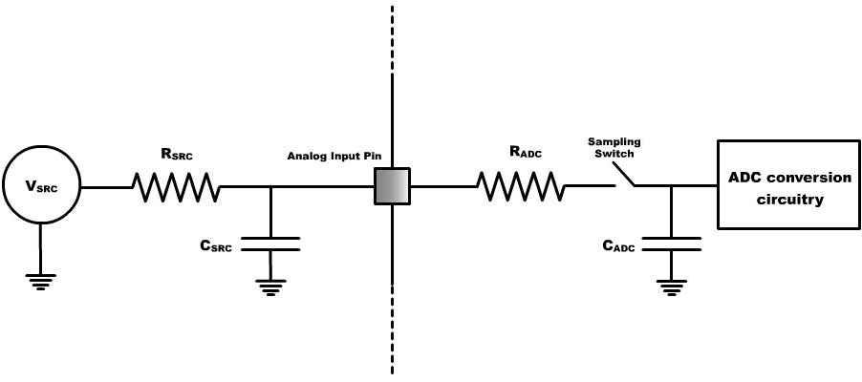
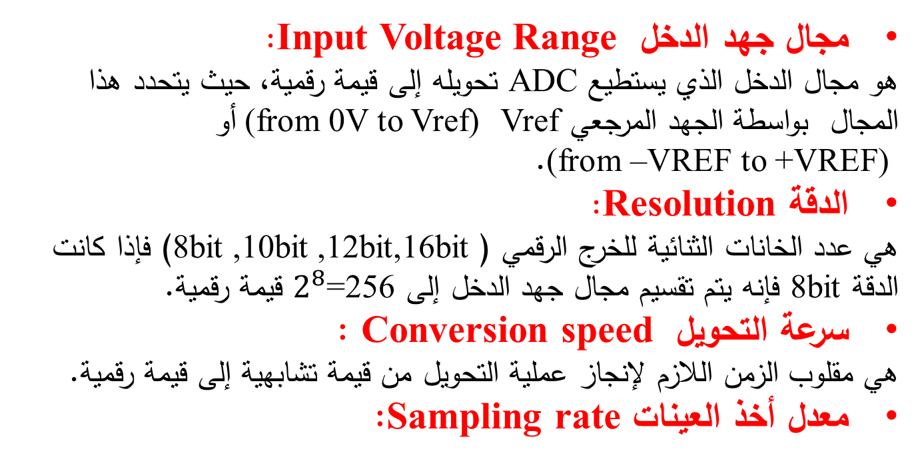
المفاهيم الأساسية ADC
مجال جهد الدخل Input Voltage Range :
هو مجال الدخل الذي يستطيع ADC تحويله إلى قيمة رقمية، حيث يتحدد هذا المجال بواسطة الجهد المرجعي Vref (from 0V to Vref) أو
(from –VREF to +VREF) .
الدقةResolution :
هي عدد الخانات الثنائية للخرج الرقمي ( 8bit ,10bit ,12bit,16bit) فإذا كانت الدقة 8bit فإنه يتم تقسيم مجال جهد الدخل إلى $2^{8}$=256 قيمة رقمية.
سرعة التحويل Conversion speed :
هي مقلوب الزمن اللازم لإنجاز عملية التحويل من قيمة تشابهية إلى قيمة رقمية.
معدل أخذ العينات Sampling rate:

Slide 76
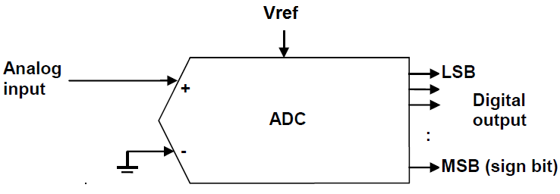
أنماط التحويلADC
1- نمط التحويل ذو النهاية الوحيدة Single Ended Conversion Mode :

Slide 77
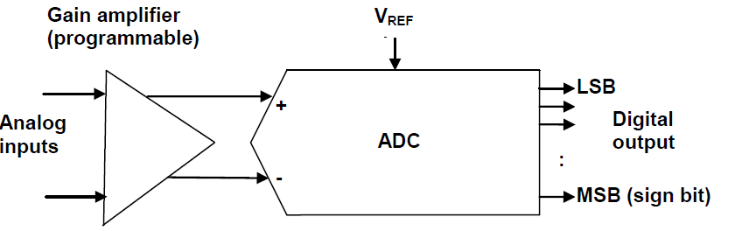
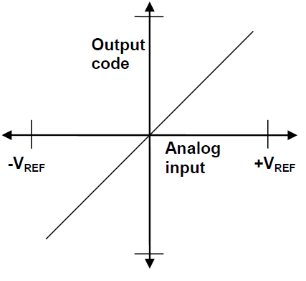
أنماط التحويلADC
2- نمط التحويل التفاضليDifferential Conversion Mode :

Slide 78
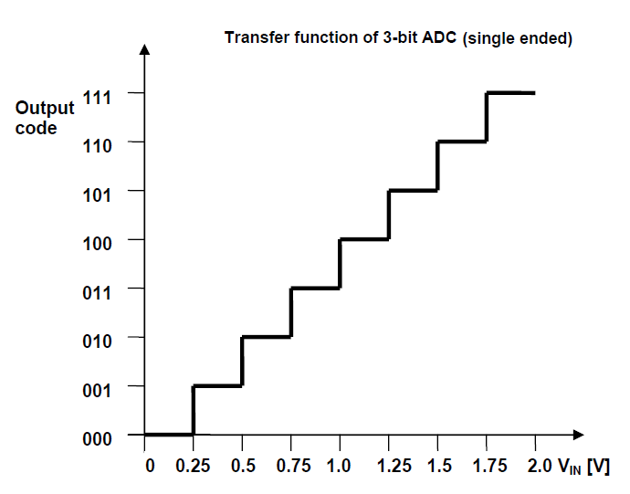

Slide 79
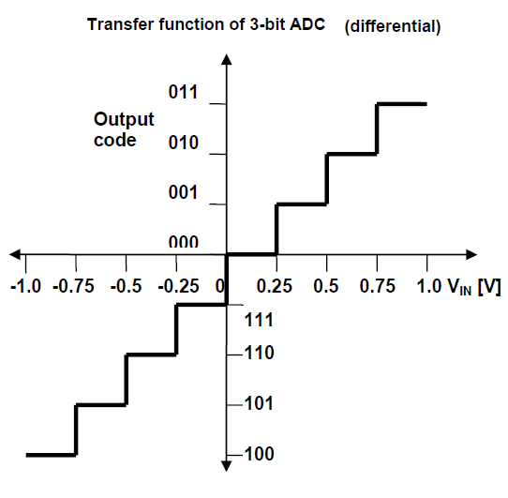

Slide 80
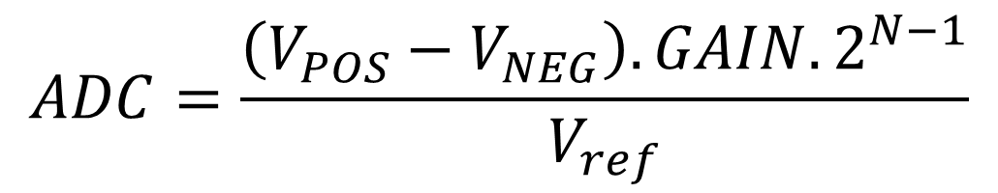
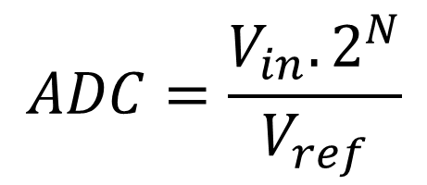
حساب الخرج الرقمي للمحول ADC
1- نمط التحويل ذو النهاية الوحيدة Single Ended Conversion Mode :
$$ADC=\frac{V_{in}.2^{N}}{V_{ref}}$$
2- نمط التحويل التفاضليDifferential Conversion Mode :
$$ADC=\frac{\left(V_{POS}−V_{NEG}\right).GAIN.2^{N−1}}{V_{ref}}$$
حيث: N دقة المبدل ADC.
GAIN ربح المضخم التفاضلي.

Slide 81

المبدل التشابهي الرقمي ADC في ATmega16
يعمل المبدل التشابهي الرقمي ADC في متحكم Atmega16 على طريقة التقريب المتتالي ويحتوي المبدل التشابهي الرقمي ADC على آخذ عينات ومضخم ماسك لضمان مسك جهد دخل المبدل عند مستوى ثابت أثناء عملية التحويل.
يسمح الناخب التشابهي بربط المبدل ADC مع أقطاب النافذة A الثمانية فنحصل على ثمانية قنوات تشابهيه.
للمبدل ADC قطبا تغذية تشابهيان مستقلان هما AVCC وAGND.
للمبدل ADC جهد مرجعي خارجي يطبق على القطب AREF ويقع مجال هذا الجهد ما بين AGND-AVCC.

Slide 82


Slide 83
المبدل التشابهي الرقمي ADC في ATmega16
يتمتع المبدل التشابهي الرقمي ADC بالمزايا التالية:
دقة 10 bit.
زمن تحويل 13 - 260 μs .
ناخب بثمانية مداخل ذو نهاية وحيدة .
سبعة قنوات ذات دخل تفاضلي.
قناتيين تفاضلتين ذات ربح اختياري.
مجال دخل القنوات (0 - VCC ).
يملك جهد مرجعي داخلي2.56V .
يعمل في نمطي عمل هما: العمل الحر و التحويل المفرد (Free Running or Single Conversion).
يمكن قدح بدء عملية التحويل من خلال مصادر مقاطعات عديدة.
مقاطعة عند اكتمال التحويل ADC .

Slide 84
عمل ADC
تبدأ عملية التحويل بكتابة المنطق العالي (1) على خانة بدء التحويل للمبدل ADC، وستبقى هذه الخانة في المنطق العالي طالما أن عملية التحويل مستمرة، ويقوم الكيان الداخلي بتصفير هذه الخانة عند اكتمال عملية التحويل.
يتوضع ناتج عملية التحويل للمبدل ADC الذي طوله 10-bit في المسجلين ACDH وACDL.
تأخذ عملية أخذ العينة من إشارة الدخل ومسكها فترة 1.5 من دورة ساعة المبدل من بدء التحويل. وتصبح النتيجة جاهزة ومكتوبة على مسجل معطيات ADC بعد 13 دورة.
للمبدل ADC علم مقاطعة ADIF، الذي يقدح المقاطعة عند اكتمال عملية التحويل.
يتم تهيئة نمط التحويل المفرد من قبل المبرمج عند كل عملية تحويل.
في نمط العمل الحر يتم أخذ عينات من إشارة الدخل التشابهيه وتحويلها إلى قيمة رقمية بشكل ثابت، ويتم أيضاً تحديث قيم مسجل معطيات المبدل ADC.

Slide 85


أزمنة التحويل لأنماط العمل المختلفة لـADC

Slide 86



Slide 87

مسجلات ADC
1- مسجل اختيار القناة:
عن طريق هذا المسجل يمكن إعداد مايلي:
اختيار الجهد المرجعي عن طريق الخانتين REFS1, REFS0 .
اختيار طريقة كتابة النتيجة على المسجلين ADCL,ADCH عن طريق الخانة ADLAR.
تحديد قناة الدخل التشابهي عن طريق الخانات MUX0, MUX1, MUX2, MUX3, MUX4
Notes:
,

Slide 88


اختيار الجهد المرجعي
Notes:
,

Slide 89
اختيار طريقة كتابة النتيجة
ADLAR = 0
ADLAR =1
ملاحظة هامة: يمكن قراءة نتيجة التحويل مباشرة دفعة واحدة (في مترجم codevisionavr) عن طريق المتحول ADCW مثال:
Value=ADCW;
حيث value متحول من نوع int.
Notes:
,

Slide 90



تحديد قناة الدخل التشابهي
Notes:
,

Slide 91

2- مسجل التحكم والحالة:
الخانة ADEN تشغل ADC :
ADEN=1 On ADC
ADEN=0 Off ADC
الخانة ADSC لبدء عملية التحويل حيث يجب جعل قيمته 1 عند كل عملية تحويل في نمط التحويل المفرد وفي نمط العمل الحر يجب جعل قيمته 1 لمرة واحدة فقط.
الخانة ADATE لاختيار القدح(بدأ عملية التحويل) الآلي، حيث يتحقق القدح الآلي عندما ADATE=1.
الخانة ADIF علم مقاطعة اكتمال التحويل.
الخانة ADIE تفعيل وحجب المقاطعة عند اكتمال التحويل:
ADIE=1 تفعيل المقاطعة
ADIE=0 حجب المقاطعة
Notes:
,

Slide 92


خانات ADPS0, ADPS1, ADPS2 لاختيار سرعة التحويل
يعمل المبدل ADC على ترددات ساعة ضمن المجال 50-200 kHz.
Notes:
,

Slide 93


3- المسجل الخاص لاختيار مصدر قدح عملية التحويل:
يستخدم هذا المسجل عند اختيار القدح الآلي (ADATE=1) من أجل اختيار مصدر قدح عملية التحويل من خلال الخانات ADTS0, ADTS1,ADTS2 وفق الجدول التالي:
Notes:
,

Slide 94
برمجة ADC
عند استخدام ADC يجب برمجة المسجلات (التي تم دراستها سابقاً) التالية:

Slide 95
خطوات برمجة ADCفي نمط التحويل المفرد
اختيار الجهد المرجعي عن طريق الخانتين REFS1, REFS0 .
اختيار سرعة التحويل عن طريق الخانات ADPS0, ADPS1, ADPS2 (ضمن المجال 50-200 kHz).
تشغيل ADC عن طريق الخانة ADEN.
تحديد قناة الدخل التشابهي عن طريق الخانات MUX0, MUX1, MUX2, MUX3, MUX4.
بدء عملية التحويل عن طريق ADSC.
الانتظار حتى الانتهاء من عملية التحويل (عندما يصبح 1=ADIF ).
قراءة القيمة الرقمية عن طريق المحول ADCW.
نكرر الخطوات من الخطوة 5 من أجل القراءة من القناة نفسهاأو من الخطوة 4 من أجل قناة أخرى.
Notes:
,

Slide 96

مثال 1:
برمج الدارة لقراءة القيمة التشابهية على المدخل ADC1 من المقاومة المتغيرة وإظهارها على شاشة الـ LCD(ADC في النمط المفرد والجهد المرجعي AVCC).
\Examples\Ex06
Notes:
,

Slide 97
lcd_init(16); lcd_clear(); while (1) { // Start the AD conversion ADCSRA.6=1; // Wait for the AD conversion to complete while (ADCSRA.4==0){} v=ADCW; itoa(v,s); lcd_gotoxy(0,0); lcd_puts("ADC= "); lcd_gotoxy(4,0); lcd_puts(s); delay_ms(250); } } | #include <mega16.h> #include <stdlib.h> #include <delay.h> #include <lcd.h> #asm .equ __lcd_port=0x15 ;PORTC #endasm int v; char *s; void main(void) {// Select ADC1 channel //ADC Voltage Reference: AVcc pin ADMUX=0B01000001; // ADC Clock frequency: 125 kHz // Single Conversion mode ADCSRA=0B10000011;

Slide 98

مثال 2:
برمج الدارة لقراءة القيمة التشابهية على المدخل ADC0..ADC3 من المقاومة المتغيرة وإظهارها على شاشة الـ LCD(ADC في نمط التحويل المفرد والجهد المرجعي AREFواستخدام مقاطعة اكتمال التحويل).
\Examples\Ex07
Notes:
,

Slide 99
if (i==4) i=0; ADMUX=i; // Delay needed for the stabilization of the ADC input voltage delay_us(10); // Start the AD conversion ADCSRA.6=1; } void main(void) { // Select ADC1 channel //ADC Voltage Reference: AVcc pin ADMUX=0B00000000; // ADC Clock frequency: 125 kHz // Single Conversion mode ADCSRA=0B10001011; lcd_init(16); lcd_clear(); | #include <mega16.h> #include <stdlib.h> #include <delay.h> #include <lcd.h> #asm .equ __lcd_port=0x15 ;PORTC #endasm unsigned int adc_data[4]; char i; char *s; // ADC interrupt service routine interrupt [ADC_INT] void adc_isr(void) { // Read the AD conversion result adc_data[i]=ADCW; // Select next ADC input i++;

Slide 100
itoa(adc_data[2],s); lcd_gotoxy(0,1); lcd_puts("A2= "); lcd_gotoxy(3,1); lcd_puts(s); delay_ms(5); itoa(adc_data[3],s); lcd_gotoxy(8,1); lcd_puts("A3= "); lcd_gotoxy(11,1); lcd_puts(s); delay_ms(5); } } | // Global enable interrupts #asm("sei") // Start the AD conversion ADCSRA.6=1; while (1) { itoa(adc_data[0],s); lcd_gotoxy(0,0); lcd_puts("A0= "); lcd_gotoxy(3,0); lcd_puts(s); delay_ms(5); itoa(adc_data[1],s); lcd_gotoxy(8,0); lcd_puts("A1= "); lcd_gotoxy(11,0); lcd_puts(s); delay_ms(5);

Slide 101

تطبيق (مقياس فولت مستمر 0-10V)
\Examples\Ex08

Slide 102
lcd_init(16); lcd_clear(); while (1) { // Start the AD conversion ADCSRA.6=1; // Wait for the AD conversion to complete while (ADCSRA.4==0){} v=ADCW*0.009775; ftoa(v,3,s); lcd_gotoxy(0,0); lcd_puts("Volt= V"); lcd_gotoxy(5,0); lcd_puts(s); delay_ms(100); } } | #include <mega16.h> #include <stdlib.h> #include <delay.h> #include <lcd.h> #asm .equ __lcd_port=0x15 ;PORTC #endasm float v; char s[5]; void main(void) {// Select ADC0 channel //ADC Voltage Reference: AVcc pin ADMUX=0B01000000; // ADC Clock frequency: 125 kHz // Single Conversion mode ADCSRA=0B10000011;

Slide 103

تطبيق (مقياس أمبير مستمر 0-1 A)
\Examples\Ex09

Slide 104
lcd_init(16); lcd_clear(); while (1) { // Start the AD conversion ADCSRA.6=1; // Wait for the AD conversion to complete while (ADCSRA.4==0){} i=ADCW*0.000976; ftoa(v,3,s); lcd_gotoxy(0,0); lcd_puts(“Amper= A"); lcd_gotoxy(5,0); lcd_puts(s); delay_ms(100); } } | #include <mega16.h> #include <stdlib.h> #include <delay.h> #include <lcd.h> #asm .equ __lcd_port=0x15 ;PORTC #endasm float i; char s[5]; void main(void) {// Select ADC0 channel //ADC Voltage Reference: AREF pin ADMUX=0B00000000; // ADC Clock frequency: 125 kHz // Single Conversion mode ADCSRA=0B10000011;

Slide 105
تقليل الضجيج على المبدل ADC
تولد الدارة الرقمية الداخلية والخارجية للمتحكم حقل كهرومغناطيسي (electromagnetic interference) EMI وقد يؤدي ذلك إلى التأثير على دقة القياس التشابهي، فإذا كانت دقة القياس مهمة بالنسبة إلينا، فإننا نستطيع تقليل الضجيج باستخدام تابع كمايلي:
إن القسم التشابهي الخاص بالمتحكم وكل العناصر التشابهية في التطبيق يجب أن تتمتع بأرضي تشابهي منفصل على الدارة المطبوعة PCB.
ويجب وصل هذا الأرضي مع الأرضي الرقمي من خلال نقطة وحيدة على الدارة المطبوعة PCB.
يجب أن نكون حريصين على أن يكون مسار الإشارة التشابهية أقصر ما يمكن.
يجب وصل قطب جهد التغذية للمبدل AVCC مع قطب جهد التغذية الرقمي VCC من خلال شبكة RC كما هو مبين في الشكل.
Notes:
,

Slide 106



Slide 107


تطبيق (مقياس درجة حرارة)
علاقة الحساس lm35 هي : كل 1 degree تقابل 10mV في خرجه.
\Examples\Ex10

Slide 108
lcd_init(16); lcd_clear(); while (1) { // Start the AD conversion ADCSRA.6=1; // Wait for the AD conversion to complete while (ADCSRA.4==0){} i=ADCW*0.09775; ftoa(i,0,s); lcd_gotoxy(0,0); lcd_puts("Temp= degree"); lcd_gotoxy(6,0); lcd_puts(s); delay_ms(250); } } | #include <mega16.h> #include <stdlib.h> #include <delay.h> #include <lcd.h> #asm .equ __lcd_port=0x15 ;PORTC #endasm float i; char s[3]; void main(void) {// Select ADC0 channel //ADC Voltage Reference: AREF pin ADMUX=0B00000000; // ADC Clock frequency: 125 kHz // Single Conversion mode ADCSRA=0B10000011;

Slide 109

تطبيق (تنظيم حرارة سخان)
علاقة الحساس lm35 هي : كل 1 degree تقابل 10mV في خرجه.
\Examples\Ex11

Slide 110
lcd_init(20); lcd_clear(); #asm("sei") while (1) {ADCSRA.6=1; while (ADCSRA.4==0){} t=ADCW*0.09775; if (t<=r) PORTD.0=1; else PORTD.0=0; ftoa(t,0,s); lcd_gotoxy(0,0); lcd_puts("Current T= %"); lcd_gotoxy(10,0); lcd_puts(s); ftoa(r,0,s); lcd_gotoxy(0,1); lcd_puts("requisite T= %"); lcd_gotoxy(13,1); lcd_puts(s); }} | #include <mega16.h> #include <stdlib.h> #include <lcd.h> #asm .equ __lcd_port=0x15 ;PORTC #endasm float t,r=40; char s[3]; interrupt [2] void incr_button(void) {if (r<100)r=r+1;} interrupt [3] void decr_button(void) {if(r>35)r=r-1 ;} void main(void) {DDRD.0=1; //configure int0 && int1 PORTD=0B00001100; MCUCR=0B00001111; GICR=0B11000000; //configure adc ADMUX=0B00000000; ADCSRA=0B10000011;

Slide 111
المقطعات في المتحكمات Interrupts AVR
المقاطعة: هي عبارة عن حادثة تُسبّب توقف المتحكم عن تنفيذ البرنامج الرئيس ليذهب لتنفيذ برنامج خدمة المقاطعة (برنامج فرعي) وبعد الانتهاء منه يعود لتنفيذ البرنامج الرئيس ابتداءاً من التعليمة التي توقف عندها عند حدوث المقاطعة.
تقسم لنوعين:
مقاطعات داخلية:
هي استجابة لحوادث داخلية (داخل الشريحة) مثل :
طفحان للمؤقت – طفحان العداد – انتهاء من عملية كتابة على الذاكرة.
مقاطعات خارجية:
هي الاستجابة لحوادث خارجية (من خارج الشريحة) مثل:
تغير مستوى منطقي على أحد الأقطاب – تغير مستوى جهد معين بين قطبين-التصفير.

Slide 112
المفاهيم الاساسية في المقاطعات
مسجلات التحكم والحالة للمقاطعة Control and Status :
عن طريق خانات هذه المسجلات يتم تحديد حدث المقاطعة وتفعيلها أو حجبها.
برنامج خدمة المقاطعة interrupt routine :
هو برنامج فرعي يتم تنفيذه عند حدوث مقاطعة.
شعاع المقاطعة (عنوان المقاطعة) Interrupt Vector:
شعاع المقاطعة هو العنوان الموجود فيها بداية برنامج خدمة المقاطعة.
علم المقاطعة Interrupt Flag:
هو عبارة عن خانة BIT في مسجل أعلام المقاطعة تصبح قيمته واحد عند حدوث المقاطعة (يرفع العلم) وبعد أنتهاء من برنامج خدمة المقاطعة تصبح قيمتها صفر.

Slide 113
العمليات التي تجري عند حدوث مقاطعة
وعند ورود إشارة المقاطعة تجري العمليات التالية:
يتم رفع علم الخاص بالمقاطعة (يصبح قيمته واحد).
يتم وضع عنوان بداية خدمة المقاطعة في مسجل عداد البرنامج (PC) ليقوم بتنفيذ برنامج المقاطعة.
يتم تنفذ برنامج خدمة المقاطعة.
عند الانتهاء من برنامج خدمة المقاطعة يتم تنزيل علم الخاص بالمقاطعة (يصبح قيمته صفر).
يرجع المتحكم بمتابعة تنفيذ تعليمات البرنامج الرئيس ابتدءاً من التعليمة التي توقف عندها عندما وردت إشارة المقاطعة.
ملاحظة: كل هذه العمليات تتم عن طريق Hartwar.

Slide 114
Main Function
void main(void)
{
….
While(1)
{
Instruction 1
Instruction 2
Instruction 3
.
.
Instruction n
}
}
Interrupt event
Interrupt Routine
interrupt [vector number] void lable (void)
{
…
…
…
}
Flag Interrupt=0
Flag Interrupt=1

Slide 115

عناوين المقاطعات في المتحكم Atmega16

Slide 116
أولويّات المقاطعات
عند ورود طلب مقاطعة من النمط (Int 0) إلى المتحكم أثناء تنفيذ برنامج مقاطعة من النمط (Int 0) (من نفس النمط) فإن المتحكم سوف يُهمل هذا الطلب ولن يستجيب لهذه المقاطعة (لأن خانة علم المقاطعة (INTF0) تحمل القيمة (1) منطقي)، والأمر نفسه بالنسبة للمقاطعة (Int 1).
أما إذا ورد طلب مقاطعة من نمط مختلف أثناء تنفيذ برنامج مقاطعة ما فإن استجابة المتحكم لتلك المقاطعة مرتبطة بأولوية المقاطعة الأولى على الثانية، وتتحدد أولويات المقاطعات المختلفة وفق القاعدة التالية:
المقاطعة ذات العنوان الأصغر تمتلك الأولوية على المقاطعة ذات العنوان الأكبر فمثلاً المقاطعة (RESET) ذات العنوان ($000) لها أولوية على المقاطعة (Int0) ذات العنوان ($001) والتي لها الأولوية هي الأخرى على المقاطعة (Int1) ذات العنوان ($002) وهكذا بالنسبة إلى بقية المقاطعات.

Slide 117

علم المقاطعة العام I
هناك علم (Flag) في مسجل الحالة (SREG) يُدعى بعلم المقاطعة العام (I) مبين بالشكل وهو متوضع في الخانة الثامنة من مسجل الحالة:
فإذا وضعنا في هذه الخانة القيمة (1) منطقي فهذا يعني أننا فعّلنا خدمة المقاطعات وبالتالي عند ورود أي مقاطعة للمتحكم سوف يستجيب لها بشكل طبيعي. وبالعكس إذا وضعنا فيه القيمة (0) منطقي فهذا يعني أننا حجبنا المقاطعات بأكملها وبالتالي فإن أي مقاطعة ترد إلى المتحكم سوف يتم حجبها ولن يستجيب لها المتحكم أبداً إلى أن يتم تفعيل العلم (I) من جديد.

Slide 118
خطوات إستخدام وبرمجة المقاطعة
اعداد حدث المقاطعة.
عن طريق مسجلات التحكم الخاصة بالمقاطعة.
تفعيل المقاطعة المطلوبة.
عن طريق مسجلات التحكم الخاصة بالمقاطعة.
تفعيل المقاطعات بشكل عام.
عن طريق تفعيل علم المقاطعة العام I بأحدى الطريقتين:
SREG.7=1;
OR
#asm("sei")
كتابة برنامج خدمة المقاطعة.

Slide 119
كتابة برنامج خدمة المقاطعة
هو عبارة عن تابع فرعي يكتب قبل التابع الرئيسي main() له الشكل التالي (في مترجم codevisionavr):
interrupt [vector number] void lable (void)
{
…
…
}
lable أسم أختياري.
vector number رقم شعاع المقاطعة يؤخذ من جدول أشعة المقاطعة.

Slide 120
المقطعات الخارجية (INTX) External Interrupts
هوالاستجابة لحدث الجبهة الصاعدة أو الهابطة أو المستوى 0 LOGIC أو أي تغير على قطب المقاطعة الخارجية INTx هناك ثلاثة أنواع (أقطاب):
int0.
int1.
int2.
ملاحظة: المقاطعة int2 لها فقط حدثين جبهة صاعدة أو هابطة.

Slide 121

مسجلات التحكم بالمقاطعات INTX
1- مسجل التحكم المقاطعة العام General Interrupt Control:
هو مسجل التمكين فبالإضافة إلى علم المقاطعة العام (I) هناك خانة تمكين منفصلة لكل مقاطعة من المقاطعات الخارجيّة INTX، فإذا وضعنا في هذه الخانة (1) منطقي نكون قد فعّلنا المقاطعة الخارجية المقابلة وإذا وضعنا فيها (0) منطقي نكون قد حجبنا المقاطعة الخارجية المقابلة لهذه الخانة، وخانتي تمكين المقاطعتين (INT0,INT1,INT2).

Slide 122


مسجلات التحكم بالمقاطعات INTX
2- مسجل التحكم لـ MCU Control Register :
عن طريق هذا المسجل يتم تحديد حدث المقاطعة لـ (INT0,INT1) ، حيث عن طريق الخانتين ISC00, ISC01 يتم تحديد حدث المقاطعة INT0 وفق الجدول التالي:

Slide 123

مسجلات التحكم بالمقاطعات INTX
وعن طريق الخانتين ISC10, ISC11 يتم تحديد حدث المقاطعة INT1 وفق الجدول التالي:

Slide 124

مسجلات التحكم بالمقاطعات INTX
3- مسجل التحكم والحالة لـ MCU Control and Status Register : MCU
عن طريق هذا المسجل يتم تحديد حدث المقاطعة لـ INT2 حيث عن طريق الخانة ISC2 وفق التالي:
ISC2=0 Falling edge
ISC2=1 Rising edge

Slide 125

مسجلات التحكم بالمقاطعات INTX
4- مسجل أعلام المقاطعة العام:General Interrupt Flags
هو أحد مُسجلات الحالة لتحديد قطب المقاطعة المفعل أثناء القفز لشعاع المقاطعة المطلوبة، حيث عند ورود إشارة مقاطعة خارجية على قطب المتحكم (Int0) يُؤدي إلى طلب مقاطعة فيصبح عندها العلم (INTF0=1) وعند نهاية برنامج المقاطعة يُعيد المتحكم قيمة العلم (INTF0=0) وبنفس الامر لخاتنين INTF1,INTF2.

Slide 126


برمجة المقاطعة INTX
عند استخدام المقاطعة INTX يجب برمجة مسجلات التحكم (التي تم دراستها سابقاً) التالية:
مثال1: قم بأعداد المقاطعة INT0 لتعمل عند جبهة الصاعدة.
مثال2: قم بأعداد المقاطعة INT1 لتعمل عند جبهة الهابطة.
مثال3: قم بأعداد المقاطعة INT2 لتعمل عند جبهة االصاعدة.

Slide 127

تطبيق (عدد الزيادة والنقصان من 0 إلى 99)
\Examples\Ex12

Slide 128
#include <mega8.h> #include <delay.h> char Sevenseg_code[10]={0x3f,0x06,0x5B,0x4f,0x66,0x6d, 0x7c,0x07,0x7f,0x6f}; char i,a,b; interrupt [2] void extrenal_int0 (void) { if (i<99) i++; } interrupt [3] void extrenal_int1 (void) { if (i>0) i--; } void main(void) {DDRB=0B11111111; | DDRC=0B00000011; PORTD.2=1; MCUCR=0B00001111; GICR=0B11000000; #asm("sei") while (1) { a=i%10; PORTC=0B00000001; PORTB=sevenseg_code[a]; delay_ms(3); b=i/10; PORTC=0B00000010; PORTB=sevenseg_code[b]; delay_ms(3); } }

Slide 129
المؤقتات / العدادات Timers/Counters
المؤقت (جهاز طرفي داخل الشريحة): هو عبارة عداد يقوم بعّد نبضات الساعة CLOCK إما من مصدر خارجي ( يسمى عندها عداد) أو نبضات الساعة المتحكم (يسمى عندها مؤقت) يستخدم لحساب زمن معين بدون أن يشغل المعالج بحساب الزمن.
نستخدم المؤقتات في التطبيقات التي تتطلب عملياتها جدولة زمنية بدقة عالية.
المؤقت يمكن أن يعمل المؤقت كمولد PWM أو مولد أشارة مربعة تردده قابل للبرمجة.
يحتوي Atmega 16 ثلاث مؤقتات:
Timer0 (8 bit), Timer1 (16 bit), Timer2 (8 bit).

Slide 130
General Timer\Counter architecture in AVR
Clk from
MCU OSC
Prescalerr
ttTCNTn (counter 8 or 16 bit)
Tn Pin
Overflow Interrupt
(TOV)
External Clk
=0xFF or 0xFFFF
Control Register
Compare Interrupt
Interrupt Mask Register
=
Interrupt Flag Register
ttOCRn (Compare 8 or 16 bit)
ملاحظة 1: دوماً، يكون طول مسجل المقارن OCnR نفس طول مسجل المؤقت TCNTn
ملاحظة 2: يمكن يوجد مقارنيين للمؤقت الواحد.

Slide 131



Slide 132


Overflow interrupt

Slide 133


Compare interrupt

Slide 134

Prescaler for Timer/Counter0 and Timer/Counter1

Slide 135


Slide 136

حساب زمن حدوث المقاطعات لمؤقت
مقاطعة الطفحان Overflow interrupt:
تحدث هذا المقاطعة عندما تنتقل قيمة مسجل المؤقت TCNTn من قيمة الطفحان (0xffor 0xffff حسب طول مسجل المؤقت) إلى الصفر، ويمكن حساب زمن المقاطعة من أجل مؤقت 8 bitوفق العلاقة التالية:
$$T_{OVF}=\frac{N.256}{f_{osc}}$$
ومن أجل مؤفت 16 bit:
$$T_{OVF}=\frac{N.65536}{f_{osc}}$$
حيث: N نسبة التقسيم Prescaler من أجل Timer0, Timer1 تأخذ القيم التالية:N: 8, 64, 256 OR 1024 .
ومن أجل Timer2 تأخذ القيم التالية: N: 8, 32, 64,128 ,256 OR 1024.
$f_{osc}$ تردد عمل MCU.

Slide 137

حساب زمن حدوث المقاطعات لمؤقت
مثال: احسب زمن حدوث مقاطعة الطفحان المؤقت Timer0 أذا علمت تردد عمال المعالج 1 MHz ونسبة التقسيم prescaler=8.
الحل:
$$T_{OVF}=\frac{N.256}{f_{osc}}$$
$$T_{OVF}=\frac{8∗256}{1000000}=0.002408 S=2.048 mS$$
ملاحظة هامة: لا يمكن جعل مقاطعة الطفحان تحدث بزمن دقيق (الزمن المطلوب) بسبب قيم Prescalerالمحدودة وقيم $f_{osc}$ المفروضة وفق اعتبارات أخرى.

Slide 138

حساب زمن حدوث المقاطعات لمؤقت
مقاطعة المقارن Compare interrupt:
تحدث هذا المقاطعة عندما تنتقل قيمة مسجل المؤقت TCNTn من قيمة OCnR إلى OCnR+1، ويمكن حساب الزمن المؤقت من أجل مؤقت 8 bit في نمط CTC وفق العلاقة التالية:
$$T_{compare}=\frac{N.(OCnR+1)}{f_{osc}}$$
حيث:OCnR مسجل المقارن.
N نسبة التقسيم Prescaler من أجل Timer0, Timer1 تأخذ القيم التالية:N: 8, 64, 256 OR 1024 .
ومن أجل Timer2 تأخذ القيم التالية: N: 8, 32, 64,128 ,256 OR 1024.
$f_{osc}$ تردد عمل MCU.

Slide 139

حساب زمن حدوث المقاطعات لمؤقت
مثال: اوجد قيمة OCnR وقيمة Prescaler من أجل حدوث المقاطعة المقارن للمؤقت Timer0 كل 1 ms أذا علمت تردد عمل المتحكم المصغر 2 MHz.
$$T_{compare}=\frac{N.(OCnR+1)}{f_{osc}}$$
نفرض قيمة N=8.
$$OCnR=\frac{{f_{osc}.T}_{compare}}{N}−1$$
$$OCnR=\frac{2000000∗0.001}{8}−1=249$$
ملاحظة هامة: يجب أن يكون الرقم الناتج عدد صحيح لكي يكون الزمن دقيق بدون خطأ.
أذا نتج عدد غير صحيح نفرض قيمة أخرى لـ Prescaler.

Slide 140

خرج وحدة المقارنة Output Compare Unit
يحتوي كل مقارن مؤقت على قطب خرج يسمى OCn مرتبط مع واحدة المقارنة وفق المخطط التالي (Timer 8 bit):

Slide 141

مخطط وحدة المقارنة (Timer 16 bit)

Slide 142
خرج وحدة المقارنة Output Compare Unit
يمكن أن يتغير الخرج OCn وفق الحالات التالي:
لايتأثر في حالة OCnR=TCNTn ويعمل كـ pin عادي.
يصبح في حالة 0 Logic عند OCnR=TCNTn.
يصبح 1 Logic عند OCnR=TCNTn.
يعكس حالته toggle عند OCnR=TCNTn.
ويمكن أختيار أي حالة وفق الخانتيين COMn1:0, COMn1:0 الخاصة في كل مؤقت.

Slide 143
أنماط عمل Timer\Counter في AVR
نمط العمل الطبيعي Normal Mode يستخدم من أجل حساب زمن من خلال مقاطعة الطفحان.
نمط العمل CTC (Clear Timer on Compare) Mode يستخدم من أجل حساب زمن من خلال مقاطعة المقارن.
ملاحظة: تم دراسة النمطيين السابقين من خلال فقرة حساب زمن حدوث المقاطعات.
نمط العمل كعداد External Event Counter Mode حيث يقوم بعّد نبضات الساعة الموجودة عل القطب Tn من مصدر خارجي.
نمط العمل كمولد نبضات Mode Frequency Generator حيث يولد نبضات مربعة على القطب Ocn.
نمط العمل مولد Fast PWM Mode.
نمط العمل مولد Correct PWM Mode.
ملاحظة: يمكن يعمل المؤقت في أكثر من نمط في نفس الوقت في بعض الأحيان.

Slide 144

نمط العمل كعدادExternal Event Counter Mode
في هذا الحالة يقوم بعّد نبضات الساعة الموجودة عل القطب Tn من مصدر خارجي بدلاً من نبضات الساعة لـ MCU.
حيث يمكن عدّ نبضات الدخل عند الجبهة الصاعدة أو الهابطة.
يجب أن يكون تردد نبضات الدخل أقل من نصف تردد نبضات الساعة لـ MCU.
يمكن أن يعمل مع جميع أنماط عمل المؤقت.

Slide 145

نمط العمل كمولد نبضاتMode Frequency Generator
في هذا الحالة يولد نبضات مربعة على القطب OCnذو تردد يتعلق بقيمة المسجل OCnR، ولجعل المؤقت يعمل في هذا النمط يجب القيام بمايلي:
ضبط المؤقت في نمط CTC.
ضبط القطب OCn في حالة Toggle.

Slide 146

نمط العمل كمولد نبضاتMode Frequency Generator
يحسب تردد الخرج للقطب OCn وفق العلاقة التالية:
$$f_{OCn}=\frac{f_{osc}}{2.N.(OCnR+1)}$$
حيث:
OCnRمسجل المقارن.
Nنسبة التقسيم Prescaler من أجل Timer0, Timer1 تأخذ القيم التالية:N: 8, 64, 256 OR 1024 .
ومن أجل Timer2 تأخذ القيم التالية: N: 8, 32, 64,128 ,256 OR 1024.
$f_{osc}$ تردد عمل MCU.

Slide 147

نمط العمل مولد Fast PWM Mode
يستخدم هذا النمط للتوليد أشارة PWM على القطب OCn ذات تردد عالي حيث يمكن تغير عرض نبضة الخرج عن طريق المسجل OCnR، ويمكن فهم مبدأ توليد Fast PWM من خلال المخطط الزمني التالي:

Slide 148

نمط العمل مولد Fast PWM Mode
يحسب تردد PWM على للقطب OCn من أجل مؤقت 8 bit وفق العلاقة التالية:
$$f_{PWM}=\frac{f_{osc}}{256.N}$$
حيث:
Nنسبة التقسيم Prescaler من أجل Timer0تأخذ القيم التالية: N: 8, 64, 256 OR 1024 .
ومن أجل Timer2 تأخذ القيم التالية: N: 8, 32, 64,128 ,256 OR 1024.
$f_{osc}$ تردد عمل MCU.
ملاحظة: من أجل تردد مولد PWM في Timer1 له قوانين خاصة نأخذها لاحقاً.

Slide 149

نمط العمل مولد Correct PWM Mode
يستخدم هذا النمط للتوليد أشارة PWM على القطب OCn ذو دقة عالية، حيث يمكن تغير عرض نبضة الخرج عن طريق المسجل OCnR، ويمكن فهم مبدأ توليد Correct PWM من خلال المخطط الزمني التالي:

Slide 150

نمط العمل مولد Correct PWM Mode
يحسب تردد PWM على للقطب OCn من أجل مؤقت 8 bit وفق العلاقة التالية:
$$f_{PWM}=\frac{f_{osc}}{510.N}$$
حيث:
Nنسبة التقسيم Prescaler من أجل Timer0تأخذ القيم التالية: N: 8, 64, 256 OR 1024 .
ومن أجل Timer2 تأخذ القيم التالية: N: 8, 32, 64,128 ,256 OR 1024.
$f_{osc}$ تردد عمل MCU.
ملاحظة: من أجل تردد مولد PWM في Timer1 له قوانين خاصة نأخذها لاحقاً.

Slide 151
المؤقتTimer/Counter0
وهو عبارة عن مؤقت/عداد بطول 8 bit يحتوي على مقارن واحد OCR0 له قطب دخل العداد T0 ومخرج واحد OC0 في المتحكم المصغر ATmega16, ويمكن أن يعمل وفق الأنماط التالية:
نمط العمل الطبيعيNormal Mode .
نمط العمل CTC (Clear Timer on Compare) Mode.
نمط العمل كعداد External Event Counter Mode .
نمط العمل كمولد نبضات Mode Frequency Generator.
نمط العمل كمولد للإشارة المعدلة بعرض النبضة Fast PWM Mode.
نمط العمل كمولد للإشارة المعدلة بعرض النبضة Correct PWM Mode.

Slide 152

المخطط الصندوقي للمؤقتTimer/Counter0

Slide 153

مسجلات المؤقتTimer/Counter0
1- مسجل التحكم بالمؤقت:
عن طريق هذا المسجل يمكن إعداد مايلي:
تحديد نسبة التقسيم Prescaler عن طريق الخانات cs00 ,cs01, cs02.
تحديد نمط عمل المؤقت TIMER0عن طريق الخانتين WGM00, WGM01.
تغيير حالات الخرج OC0 عن طريق الخانتين COM00, COM01 .
Notes:
,

Slide 154

تحديد نسبة التقسيم Prescaler للمؤقت Timer0
Notes:
,

Slide 155

تحديد نمط عمل المؤقت TIMER0
Notes:
,

Slide 156

تغيير حالات الخرج OC0 للمؤقت TIMER0
Notes:
,

Slide 157


Notes:
,

Slide 158

2- مسجل قناع المقاطعة (مسجل التحكم بالمقاطعة):
عن طريق هذا المسجل يتم تفعيل وحجب المقاطعة Timer0:
الخانة TOIE0 لتفعيل وحجب مقاطعة الطفحان Overflow:
TOIE0=1 مفعلة
TOIE0=0 محجوبة
الخانة OCIE0 لتفعيل وحجب مقاطعة المقارنة Compare:
OCIE0 =1 مفعلة
OCIE0 =0 محجوبة
Notes:
,

Slide 159

3- مسجل أعلام المقاطعة :
الخانة TOV0 علم مقاطعة الطفحان Overflow.
الخانة OCF0 علم مقاطعة المقارنة Compare.
Notes:
,

Slide 160


4- مسجل المؤقت Timer0:
5- مسجل المقارن OC0:
Notes:
,

Slide 161
برمجة المؤقت Timer0
عند استخدام المقاطعة timer0 يجب برمجة المسجلات (التي تم دراستها سابقاً) التالية:

Slide 162
مثال 1:
برمج المؤقت Timer0 ليعمل وفق العمل التالي:
نسبة التقسيم prescaler=8.
نمط عمل طبيعي.
تفعيل مقاطعة الطفحان.
الحل: من الجداول الخاصة بالمسجلات نجد:
TCCR0=0B00000010;
TIMSK=0B00000001;
Notes:
,

Slide 163

مثال 2:
برمج المؤقت Timer0 لتحدث مقاطعة المقارن كل 1 ms إذا علمت أن تردد المتحكم المصغر 8 MHz.
الحل:
$$T_{compare}=\frac{N.(OCnR+1)}{f_{osc}}$$
نفرض نسبة التقسيم N=64.
$$OC0R=\frac{{f_{osc}.T}_{compare}}{N}−1$$
$$OC0R=\frac{8000000∗0.001}{64}−1=124$$
نختار نمط العمل CTC.
TCCR0=0B00001011;
TIMSK=0B00000010;
OC0R=124;
ملاحظة هامة: عند استخدام مقاطعة المقارن نشغل المؤقت في نمط CTC
Notes:
,

Slide 164

تطبيق (Flasher باستخدام Timer0)
اكتب برنامج يقوم بتشغل الـ LED لمدة 1 s وإطفاء الـ LED لمدة 1 s .... وهكذا يستمر بالعمل باستخدام Timer0 إذا علمت أن تردد عمل المتحكم المصغر 8 MHz.
\Examples\Ex13
?

Slide 165
#include <mega16.h>
int i;
interrupt [20] void compare_t0_int (void)
{i++;
if (i==1000)
{i=0;
PORTB.0=~PORTB.0;}}
void main(void)
{
DDRB.0=1;
TCCR0=0B00001011;// prescaler=64 & mode=CTC
TIMSK=0B00000010; //Enable compare interrupt t0
OCR0=124; // set value of compare
#asm("sei")
while (1)
{}}

Slide 166

تطبيق (مقياس تردد الشبكة)
اكتب برنامج لدارة مقياس التردد التالية:

Slide 167

دارة المحاكاة
\Examples\Ex14

Slide 168
void main(void) {DDRA=0B11111111; DDRB=0B00000011; MCUCR=0B00000011; GICR=0B01000000; //prescaler=8, enable CTC //toggle oc0 on compare TCCR0=0B00001011; timer0 interrupt //enable compare TIMSK=0B00000010; \\set value OCR0 register OCR0=124; #asm("sei") while (1) { a=v%10; PORTB=0B00000001; PORTA=sevenseg_code[a]; delay_ms(3); b=v/10; PORTB=0B00000010; PORTA=sevenseg_code[b]; delay_ms(3); }} | #include <mega16.h> #include <delay.h> char sevenseg_code[10]={0x3f,0x06,0x5B,0x4f,0x66,0x6d, 0x7c,0x07,0x7f,0x6f}; char i=0,v=0 ,a,b; unsigned int c; interrupt [2] void extrenal_int0 (void) { i++; } interrupt [20] void compare_t0_int (void) { c++; if (c==1000) { v=i; i=0; c=0; } }

Slide 169

مثال 3:
بفرض أنه تم برمجة المؤقت Timer0 ( OC0 يعكس حالته toggle عند OCR0=TCNT0 ونمط CTC) ليعمل مولد نبضات مربعة حيث تم اختيار نسبة التقسيم N=8وكان تردد عمل المتحكم المصغر 1 MHzوالمطلوب ماهو التردد الأعظمي والأصغري.
الحل:
يحسب تردد الخرج للقطب OC0وفق العلاقة التالية:
$$f_{OC0}=\frac{f_{osc}}{2.N.(OCR0+1)}$$
يعطى التردد الأعظمي عندما يكون OCR0=1:
$$f_{OC0}=\frac{1000000}{2∗8∗(1+1)}=31250Hz$$
يعطى التردد الأصغري عندما يكون OCR0=255:
$$f_{OC0}=\frac{1000000}{2∗8∗(255+1)}=244.14Hz$$
Notes:
,

Slide 170


تطبيق (مولد إشارة مربعة)
برمج الدارة لتعمل مولد إشارة مربعة ($31250−244.14 Hz$) باستخدام Timer0 حيث يتم زيادة تردد عن طريق زر Inc ونقصان عن طريق Dec.
\Examples\Ex15

Slide 171
OCR0=v ; }} void main(void) { DDRB.3=1; PORTD=0B00001100; MCUCR=0B00001111; GICR=0B11000000; //Prescaler=8, enable CTC //toggle oc0 on compare TCCR0=0B00011010; \\set initial value OCR0 register OCR0=255; #asm("sei") while (1) {} } | #include <mega16.h> #include <delay.h> unsigned char v=255; interrupt [2] void ext_int0_isr(void) { if(v>1) { v--; OCR0=v; }} interrupt [3] void ext_int1_isr(void) { if (v<255) {v++;

Slide 172

مثال 4:
بفرض أنه تم برمجة المؤقت Timer0 ( نمط Correct PWM) ليعمل مولد نبضات PWM حيث تم اختيار نسبة التقسيم N=1 وكان تردد عمل المتحكم المصغر 1 MHz المطلوب حساب تردد PWM.
الحل:
يحسب تردد PWMوفق العلاقة التالية:
$$f_{PWM}=\frac{f_{osc}}{510.N}$$
$$f_{PWM}=\frac{1000000}{510∗1}=1960.7Hz$$
Notes:
,

Slide 173

تطبيق (مولد إشارة PWM)
برمج الدارة لتعمل مولد PWM ذو تردد 1960.7 Hzباستخدام Timer0 حيث يتم زيادة عرض النبضة عن طريق زر Inc وإنقاصه عن طريق Dec.
\Examples\Ex16

Slide 174
OCR0=v ; }} void main(void) { DDRB.3=1; PORTD=0B00001100; MCUCR=0B00001111; GICR=0B11000000; //Prescaler=1, enable correct PWM //clear oc0 on compare when up-counting TCCR0=0B01010001; \\set initial value OCR0 register OCR0=1; #asm("sei") while (1) {} } | #include <mega16.h> #include <delay.h> unsigned char v=1; interrupt [2] void ext_int0_isr(void) { if (v<254) {v++; OCR0=v; }} interrupt [3] void ext_int1_isr(void) { if(v>1) { v--;

Slide 175

تطبيق (عداد رقمي باستخدام Timer0)
برمج الدارة لتعمل كعداد باستخدام Timer0 يقوم بعّد من 0 إلى 99 وعندما يزيد عن 99 يصفر.
\Examples\Ex17

Slide 176
// Global enable interrupts #asm("sei") while (1) { i=TCNT0; a=i%10; PORTD=0B00000001; PORTC=sevenseg_code[a]; delay_ms(4); b=i/10; PORTD=0B00000010; PORTC=sevenseg_code[b]; delay_ms(4); } } | #include <mega16.h> #include <delay.h> unsigned char sevenseg_code[10]={0x3f,6,0x5B,0x4f,0x66,0x6d,0x7c,0x07,0x7f,0x6f}; unsigned char a,b,i; void main(void) { DDRC=0B11111111; DDRD=0B00000011; //count External clock source on T0 pin. Clock on rising edge. // enable CTC TCCR0=0B00001111; //set value OCR0 register OCR0=99;

Slide 177
المؤقتTimer/Counter2
وهو عبارة مؤقت بطول 8 bit يحتوي على مقارن واحد OCR2 ومخرج واحد OC2 في المتحكم المصغر ATmega16 وهو يستخدم لإنشاء ساعة زمن حقيقي RTC، حيث يمكن أن يعمل وفق الأنماط التالية:
نمط العمل الطبيعيNormal Mode .
يمكن أن يأخذ نبضات الساعة منCrystal External 32.768kHz Watch بشكل مستقل عن هزاز المتحكم المصغر.
نمط العمل CTC (Clear Timer on Compare) Mode.
نمط العمل كعداد External Event Counter Mode .
نمط العمل كمولد نبضات Mode Frequency Generator.
نمط العمل مولد Fast PWM Mode.
نمط العمل مولد Correct PWM Mode.

Slide 178

المخطط الصندوقي للمؤقتTimer/Counter2

Slide 179

مسجلات المؤقتTimer/Counter2
1- مسجل التحكم بالمؤقت:
عن طريق هذا المسجل يمكن إعداد مايلي:
تحديد نسبة التقسيم Prescaler عن طريق الخانات cs20 ,cs21, cs22.
تحديد نمط عمل المؤقت TIMER2عن طريق الخانتين WGM20, WGM21.
تغيير حالات الخرج OC2 عن طريق الخانتين COM20, COM21 .
Notes:
,

Slide 180

تحديد نسبة التقسيم Prescaler للمؤقت Timer2
Notes:
,

Slide 181

تحديد نمط عمل المؤقت TIMER2
Notes:
,

Slide 182

تغيير حالات الخرج OC2 للمؤقت TIMER2
Notes:
,

Slide 183


Notes:
,

Slide 184

2- مسجل التزامن:
عن طريق الخانة AS2 يتم تحديد مصدر نبضات الساعة للمؤقت Timer2:
AS2=1 (TOSC1, TOSC2) من كريستالة الساعة الموصولة على
AS2=0 من نظام هزاز المتحكم المصغر
Notes:
,

Slide 185

3- مسجل قناع المقاطعة (مسجل التحكم بالمقاطعة):
عن طريق هذا المسجل يتم تفعيل وحجب المقاطعة Timer2:
الخانة TOIE2 لتفعيل وحجب مقاطعة الطفحان Overflow:
TOIE2=1 مفعلة
TOIE2=0 محجوبة
الخانة OCIE2 لتفعيل وحجب مقاطعة المقارنة Compare:
OCIE2 =1 مفعلة
OCIE2 =0 محجوبة
Notes:
,

Slide 186

4- مسجل أعلام المقاطعة :
الخانة TOV2 علم مقاطعة الطفحان Overflow.
الخانة OCF2 علم مقاطعة المقارنة Compare.
Notes:
,

Slide 187


5- مسجل المؤقت Timer2:
6- مسجل المقارن OC2:
Notes:
,

Slide 188

برمجة المؤقت Timer2
عند استخدام المقاطعة timer0 يجب برمجة المسجلات (التي تم دراستها سابقاً) التالية:

Slide 189
تمرين
أعد حل أمثلة وتطبيقات Timer0 باستخدام Timer2

Slide 190

مثال 2:
برمج المؤقت Timer2 لتحدث مقاطعة الطفحان كل 1 s إذا علمت أنه تم وصل كريستالة الساعة 32.768kHz على القطبين (TOSC1, TOSC2).
الحل:
نحسب نسبة التقسيمN :
$$T_{OVF}=\frac{N.256}{f_{osc}}$$
$$N=\frac{f_{osc}.T_{OVF}}{256}=\frac{\text{32768}∗1}{256}=128$$
TCCR2=0B00000101;
TIMSK=0B01000000;
ASSR=0B00001000;
Notes:
,

Slide 191

تطبيق (الساعة الرقمية)
برمج الدارة لتعمل كساعة رقمية باستخدام Timer2.
\Examples\Ex18

Slide 192
interrupt [5] void over_timer2_isr(void) { PORTC.0=~PORTC.0; second++; if (second==60) { minute++; second=0; if (minute==60) { minute=0; hour++; if (hour==13) { hour=1; } } } } | #include <mega16.h> #include <delay.h> char sevenseg_code[10]={0x3f,6,0x5B,0x4f,0x66,0x6d,0x7c,0x07,0x7f,0x6f}; char a,b,second=0,minute=0,hour=12; interrupt [2] void change_minute (void) { minute++; if (minute==60)minute= 0; } interrupt [3] void change_hour (void) { hour++; if (hour==13) hour= 1; }

Slide 193
{ a=minute/10; PORTB=0B00001110; PORTA=sevenseg_code[a]; delay_ms(2); b=minute%10; PORTB=0B00001101; PORTA=sevenseg_code[b]; delay_ms(2); a=hour/10; PORTB=0B00001011; if (a==1) { PORTA=0x06;} else { PORTA=0x00;} delay_ms(2); b=hour%10; PORTB=0B00000111; PORTA=sevenseg_code[b]; delay_ms(2); } } | void main(void) { DDRA=0B11111111; DDRB=0B00001111; DDRC.0=1; PORTD=0B00001100; //Prescaler=128. TCCR2=0B00000101; // enable ovf2 intrrupts. TIMSK=0B01000000; //clock from External clock watch. ASSR=0B00001000; // External Interrupt(s) initialization // INT0 Mode: Falling Edge // INT1 Mode: Falling Edge MCUCR=0B00001111; // INT0: On // INT1: On GICR=0B11000000; // Global enable interrupts #asm("sei") while (1)

Slide 194
المؤقتTimer/Counter1
وهو عبارة عن مؤقت/عداد بطول 16 bit يحتوي على مقارنين OCR1A و OCR1B، وله قطب دخل العداد T1، ومخرجين OC1A للمقارن OCR1A و OC1B للمقارن OCR1B، وماسك ICR1 له دخل ICP1 في المتحكم المصغر ATmega16, ويمكن أن يعمل وفق الأنماط التالية:
نمط العمل الطبيعيNormal Mode .
نمط العمل CTC (Clear Timer on Compare) Mode.
نمط العمل كعداد External Event Counter Mode .
نمط العمل كمولد نبضات Mode Frequency Generator.
نمط العمل كمولد للإشارة المعدلة بعرض النبضة Fast PWM Mode بدقة 8bit و 9bit و 10bit واختيارية حسب ICR1.
نمط العمل كمولد للإشارة المعدلة بعرض النبضة Correct PWM Mode بدقة 8bit و9bit و 10bit واختيارية حسب ICR1.

Slide 195

المخطط الصندوقي للمؤقتTimer/Counter1

Slide 196

وحدة دخل الماسك Capture
تمنح وظيفة المسك للمؤقت/العداد1 إمكانية مسك محتويات المؤقت/العداد1 وتخزينه في مسجل المسك ICR1, وذلك عندما تقدح الحادثة الخارجية قطب مدخل المسك ICP1، وأنه باستطاعة المقارن التشابهي أن يقدح وظيفة المسك.

Slide 197

مسجلات المؤقتTimer/Counter1
1- مسجل التحكم بالمؤقت A:
عن طريق هذا المسجل يمكن إعداد مايلي:
تحديد نمط عمل المؤقت TIMER1عن طريق الخانتين WGM10, WGM11.
تغيير حالات الخرج OC1A عن طريق الخانتين COM1A0, COM1A1 .
تغيير حالات الخرج OC1B عن طريق الخانتين COM1B0, COM1B1 .
Notes:
,

Slide 198

تغيير حالات الخرجين OC1A و OC1B للمؤقت TIMER1
Notes:
,

Slide 199


Notes:
,

Slide 200

2- مسجل التحكم بالمؤقت B:
عن طريق هذا المسجل يمكن إعداد مايلي:
تحديد نسبة التقسيم Prescaler عن طريق الخانات cs10 ,cs11, cs12.
تحديد نمط عمل المؤقت TIMER1عن طريق الخانتين WGM13, WGM12.
الخانة ICNC1 لتشغيل Filter على المدخل ICP1 .
الخانة ICES1 لتحديد الجبهة على مدخل ICP1 الذي يمسك عندها قيمة المؤقت Timer1:
ICES1=1 جبهة صاعدة
ICES1=0 جبهة هابطة
Notes:
,

Slide 201

تحديد نسبة التقسيم Prescaler للمؤقت Timer1
Notes:
,

Slide 202

تحديد نمط العمل للمؤقت Timer1
Notes:
,

Slide 203

3- مسجل قناع المقاطعة (مسجل التحكم بالمقاطعة):
عن طريق هذا المسجل يتم تفعيل وحجب المقاطعة Timer1:
الخانة TOIE1 لتفعيل وحجب مقاطعة الطفحان Overflow:
TOIE1=1 مفعلة
TOIE1=0 محجوبة
الخانة OCIE1B لتفعيل وحجب مقاطعة المقارن OC1A:
OCIE1B =1 مفعلة
OCIE1B =0 محجوبة
الخانة OCIE1A لتفعيل وحجب مقاطعة المقارنة OC1B:
OCIE1A =1 مفعلة
OCIE1A =0 محجوبة
الخانة TICIE1 لتفعيل وحجب مقاطعة الماسك IC1:
TICIE1 =1 مفعلة
TICIE1 =0 محجوبة
Notes:
,

Slide 204

4- مسجل أعلام المقاطعة:
الخانة TOV1 علم مقاطعة الطفحان Overflow.
الخانة OCF1B علم مقاطعة المقارنة OC1B.
الخانة OCF1A علم مقاطعة المقارنة OC1A.
الخانة ICF1 علم مقاطعة الماسك IC1.
Notes:
,

Slide 205




5- مسجل المؤقت Timer1:
6- مسجل المقارن OCR1A:
7- مسجل المقارن OCR1B:
8- مسجل الماسك ICR1:
Notes:
,

Slide 206
برمجة المؤقت Timer1
عند استخدام المقاطعة timer1 يجب برمجة المسجلات التالية:

Slide 207

حساب تردد مولد PWM لـ Timer1
يحسب تردد PWM للقطبين OC1A, OC1B في نمط Fast PWM.
$$f_{PWM}=\frac{f_{osc}}{N.(1+TOP)}$$
يحسب تردد PWM للقطبين OC1A, OC1B في نمط Correct PWM.
$$f_{PWM}=\frac{f_{osc}}{2.N. TOP}$$
حيث:
:Nنسبة التقسيم Prescaler من أجل Timer0تأخذ القيم التالية:
N:1, 8, 64, 256 OR 1024 .
$f_{osc}$: تردد عمل MCU.
:TOP=$R^{2}$-1 هي أعلى قيمة يصل لها Timer1.
R: هي دقة PWM.

Slide 208

مثال:
بفرض أنه تم برمجة المؤقت Timer1 ( نمط Fast PWM) ليعمل مولد نبضات PWM بدقة 10 bit حيث تم اختيار نسبة التقسيم N=1 وكان تردد عمل المتحكم المصغر 1 MHz المطلوب حساب تردد PWM.
الحل:
يحسب تردد PWMوفق العلاقة التالية:
$$f_{PWM}=\frac{f_{osc}}{N.(1+TOP)}$$
$TOP=2^{10}$-1=1023
$$f_{PWM}=\frac{1000000}{1.(1+1023)}=976.5Hz$$
Notes:
,

Slide 209
تمرين
أعد حل أمثلة وتطبيقات Timer0 باستخدام Timer1

Slide 210

تطبيق (التحكم بسرعة محرك DC باستخدام مولد Fast PWM)
\Examples\Ex19

Slide 211
PORTA=0B00000011; speed=500; OCR1A=speed; while(1){ if (PINA.0==0 && press_f==0) { if (speed<1000) speed=speed+100; OCR1A=speed; press_f=1; } if (PINA.1==0 && press_f==0) {if (speed >0) speed=speed-100; OCR1A=speed; press_f=1;} if (PINA.0==1 && PINA.1==1 && press_f==1) { press_f=0;} }} | #include <mega16.h> char press_f; int speed; void main(void){ // Timer/Counter 1 initialization // Prescaler: 1 // Mode: Fast PWM R=10Bit // OC1A output: Non-Inv. // OC1B output: Discon. // Timer1 Overflow Interrupt: Off // Input Capture Interrupt: Off // Compare A Match Interrupt: Off // Compare B Match Interrupt: Off TCCR1A=0B10000011; TCCR1B=0B00001001; //configure PD5(OC1A)-->OUTPUT DDRD.5=1;

Slide 212

تطبيق (محلل إشارة رقمية (قياس نبضة الموجبة والسالبة))
\Examples\Ex20

Slide 213
if (PIND.6==1) {if ( v>vb) n_p=v-vb; else n_p=1+0xffff-vb+v; TCCR1B=0B00000010;} else {if ( v>vb) p_p=v-vb; else p_p=1+0xffff-vb+v; TCCR1B=0B01000010;} vb=v; } | #include <mega16.h> #include <delay.h> #include <stdlib.h> #include <lcd.h> unsigned int v, vb,n_p,p_p; char s[10]; #asm .equ __lcd_port=0x1B ; PORTA #endasm interrupt [6] void ICP1_INT(void) { v= ICR1L ;

Slide 214
lcd_gotoxy(2,0); lcd_puts(s) ; ltoa(n_p,s); lcd_gotoxy(8,0); lcd_puts("N= us") ; lcd_gotoxy(10,0) ; lcd_puts(s) ; ltoa(n_p+p_p,s); lcd_gotoxy(0,1); lcd_puts("T= us") ; lcd_gotoxy(2,1) ; lcd_puts(s) ; delay_ms(100); } } | void main(void){ lcd_init(16); lcd_clear(); // Prescaler: 8 // Input Capture Interrupt: 0N TCCR1A=0000000000; TCCR1B=0B00000010; TIMSK=0B00100000; #asm("sei"); lcd_clear(); delay_ms(1000); while(1){ ltoa(p_p,s); lcd_gotoxy(0,0); lcd_puts("P= ") ;

Slide 215

المؤقت المراقب watchdog timer
يؤمن هزاز الشريحة الداخلي المستقل نبضات الساعة لمؤقت المراقبة watchdog timer، وتُضبط فترة تصفير مؤقت المراقبة عند التحكم بمقسمه prescaler ويمكن اختيار أحد ثماني دورات ساعة مختلفة لتحديد دورة التصفير. فإذا انقضت دورة التصفير بدون تصفير آخر لمؤقت المراقب (يتم تصفير مؤقت المراقب عن طريق تعليمة #asm("wdr")) فإن المتحكم يُصفّر Reset.

Slide 216

مسجل التحكم بالمؤقت المراقب watchdog timer
الخانة WDTOE – 4 خانة إيقاف عمل مؤقت المراقبة:
لحجب مؤقت المراقبة فإنه يجب تفعيل الخانة WDTOE=1 عند تصفير خانة تمكين مؤقت المراقبة WDE=0، كما أن كيان المتحكم MCU يقوم بتصفير الخانة WDTOE=0 بعد أربع دورات ساعة.
الخانة WDE – 3 خانة تمكين مؤقت المراقبة:
يؤهل مؤقت المراقبة عند تفعيل خانة التمكين WDE=1، وتحجب وظيفة مؤقت المراقبة عند تصفير خانة التمكين WDE=0. ويمكن تصفير الخانة WDE=0 فقط إذا فُعّلت خانة تمكين إيقاف تشغيل مؤقت المراقبة WDTOE=1.
Notes:
,

Slide 217

الخانات WDP2, WDP1, WDP0 :
خانات تحديد نسبة تقسيم ساعة مؤقت المراقبة التي تقابل أزمنة محددة.
Notes:
,

Slide 218

تطبيق (استخدام المؤقت المراقب)
#include <mega16.h>
#include <delay.h>
void main(void){
DDRB.0=1;
PORTB.0=1;
delay_ms(1000);
PORTB.0=0;
// Watchdog Timer Prescaler: OSC/2048k
WDTCR=0B00011111;
while(1)
{if (PIND.0==1)
#asm("wdr"); //RESET WATCHDOG
}}
\Examples\Ex21

Slide 219



المرمز الضوئيOptical Encoder
يستخدم المرمز الضوئي لقياس سرعة دوران (أو موضع) محور محرك أو جسم دوراني آخر.
يعتمد على مرسل ومستقبل ضوئي (عادة أشعة تحت الحمراء أي غير مرئية) ويتم استخدام قرص يدور بين المرسل والمستقبل لحجب وتمرير الضوء.
يمكن استخدام قرص بلاستيكي أو معدني مثقب أو قرص بلاستيكي شفاف مع طباعة أشرطة سوداء ولصقها عليه.

Slide 220


المرمز الضوئيOptical Encoder
يمكن تطبيق إشارة على المرسل الضوئي وقراءة النبضات من خرج المستقبل كقطب دخل عادي ضمن حلقة كما في مثال الأردوينو التالي.

Slide 221
المرمز الضوئيOptical Encoder
أو يمكن قراءة النبضات عن طريق قطب مدخل عد النبضات (T0 أوT1 ..) في أحد المؤقتات في نمط External Event Counter Mode كما وجدنا في مثال سابق:
// Global enable interrupts #asm("sei") while (1) { i=TCNT0; a=i%10; PORTD=0B00000001; PORTC=sevenseg_code[a]; delay_ms(4); b=i/10; PORTD=0B00000010; PORTC=sevenseg_code[b]; delay_ms(4); } } | #include <mega16.h> #include <delay.h> unsigned char sevenseg_code[10]={0x3f,6,0x5B,0x4f,0x66,0x6d,0x7c,0x07,0x7f,0x6f}; unsigned char a,b,i; void main(void) { DDRC=0B11111111; DDRD=0B00000011; //count External clock source on T0 pin. Clock on rising edge. // enable CTC TCCR0=0B00001111; //set value OCR0 register OCR0=99;

Slide 222


المرمز الضوئيOptical Encoder
هناك مرمزات ذات إشارتي خرج تسمى مرمزات ربعية Quadrature Encoders حيث تكون إحدى الإشارتين مزاحة عن الأخرى بربع دور.
تستخدم عادة كجهاز دخل (مثلاُ لتعيير الصوت) حيث يمكن معرفة اتجاه الدوران بمقارنة إشارتي خرج المرمز. كما يمكن معرفة الموضع (في أي ربع) بنفس الطريقة.

Slide 223


المرمز الضوئيOptical Encoder
يمكن توصيل خرج المرمز إلى مدخل مقاطعة خارجية أو مدخلي مقاطعة منفصلين.
يما أن هذا المرمز ذو بنية ميكانيكية يجب أخذ debounce بعين الاعتبار بشكل برمجي أو عن طريق مرشح في الدارة.

Slide 224

أنواع المتحولات المدعومة في المترجم CodeVisionAVR
Notes:
,

Slide 225

تطبيق (الآلة الحاسبة)
\Examples\Ex22

Slide 226
{ if (kp<10) n1=n1*10+kp; if (kp=='c') n1=0; if (kp=='=') {switch (op) { case '+': n1=n2+n1; break; case '-': n1=n2-n1; break; case '*': n1=n2*n1; break; case '/': n1=n2/n1; break;} } lcd_clear(); ltoa(n1,s); lcd_puts(s); if (kp=='+' || kp=='-' || kp=='*'|| kp=='/') {op=kp ; n2=n1;n1=0; } } goto Loop;} | #include <mega16.h> #include <delay.h> #include <stdlib.h> #include <lcd.h> #asm .equ __lcd_port=0x1B ; PORTA #endasm char keypad16(void); char press_f,kp,op; long n1,n2; char s[10]; void main(void) { DDRD=0b00001111; lcd_init(16); lcd_puts("0"); Loop: kp=keypad16(); if (kp!=20)

Slide 227
{key=1;press_f=1;} if (PIND.5==1 && press_f==0) {key=2;press_f=1;} if (PIND.6==1 && press_f==0) {key=3;press_f=1;} if (PIND.7==1 && press_f==0) {key='-';press_f=1;} PORTD=0B00001000;delay_ms(1); if (PIND.4==1 && press_f==0) {key=‘c';press_f=1;} if (PIND.5==1 && press_f==0) {key=0;press_f=1;} if (PIND.6==1 && press_f==0) {key=‘=';press_f=1;} if (PIND.7==1 && press_f==0) {key='+';press_f=1;} PORTD=0B00001111;delay_ms(1); if (PIND==0B00001111 && press_f==1) {press_f=0;} return key; } | char keypad16(void) {char key=0; PORTD=0B00000001;delay_ms(1); if (PIND.4==1 && press_f==0) {key=7;press_f=1;} if (PIND.5==1 && press_f==0) {key=8;press_f=1;} if (PIND.6==1 && press_f==0) {key=9;press_f=1;} if (PIND.7==1 && press_f==0) {key=‘/';press_f=1;} PORTD=0B00000010;delay_ms(1); if (PIND.4==1 && press_f==0) {key=4;press_f=1;} if (PIND.5==1 && press_f==0) {key=5;press_f=1;} if (PIND.6==1 && press_f==0) {key=6;press_f=1;} if (PIND.7==1 && press_f==0) {key=‘*';press_f=1;} PORTD=0B00000100;delay_ms(1); if (PIND.4==1 && press_f==0)

Slide 228

تمرين
برمج الآلة الحاسبة لتقوم بجميع العمليات الموجودة على keypad

Slide 229
استخدام الأسماء المستعارة
يمكن تعريف أسم مستعار على نحو التالي:
#define new_name real_name
مثال1:
#define led PORTB.0
مثال2:
#define keypad_port PORTC
مثال3:
#define sensor1 pinc.3
مثال4:
#define PWM OC0
مثال5:
#define PI 3.14
مثال6:
#define MESSAGE "This is a very \
long text..."
Notes:
,

Slide 230
استخدام ذاكرة EEPROM لحفظ المتحولات
ذاكرة EEPROM : هي ذاكرة قابلة للمحي الكترونياً وقابلة للبرمجة، ولا تختفي المعطيات عند فصل التغذية عنها.
يتم حفظ المتحولات في EEPROM في لغة C في المترجم codevisionAVR وفق التالي:
نعرف متحول من EEPROM :
eeprom type eeprom _var_name;
نعرف متحول:
type var;
لحفظ المتحول var في ذاكرة eeprom:
eeprom _var_name=var;
لقراءة المتحول من ذاكرة eeprom:
var= eeprom _var_name;
Notes:
,

Slide 231
مثال 1:
char x;
eeprom char e_x;
.
.
x=23;
e_x=x; \\ save x in eeprom
مثال 2:
int y;
eeprom int e_y;
y=e_y; \\ read y from eeprom
.
.
y=4567;
e_y=y; \\ save y in eeprom
Notes:
,

Slide 232

تطبيق (ادخال رقم عن طريق keypad وحفظه بذاكرة eeprom)
\Examples\Ex23

Slide 233
kp=keypad16(); if (kp!=20) { if (kp<10) {if(number<9999999) number=number*10+kp; else number=0;} if (kp==10)e_number=number; if (kp==11)number=e_number; lcd_gotoxy(0,0); lcd_puts("Number="); ltoa(number,s); lcd_gotoxy(7,0); lcd_puts(" "); lcd_gotoxy(7,0); lcd_puts(s);} goto Loop; } | #include <mega16.h> #include <delay.h> #include <stdlib.h> #include <lcd.h> #asm .equ __lcd_port=0x1B ; PORTA #endasm char keypad16(void); char press_f; long number; eeprom long e_number; char s[8]; char kp; void main(void) { DDRD=0b00001111; lcd_init(16); lcd_gotoxy(0,0); lcd_puts("Number="); Loop:

Slide 234
{key=7;press_f=1;} if (PIND.5==1 && press_f==0) {key=8;press_f=1;} if (PIND.6==1 && press_f==0) {key=9;press_f=1;} PORTD=0B00001000;delay_ms(1); if (PIND.4==1 && press_f==0) {key=10;press_f=1;} if (PIND.5==1 && press_f==0) {key=0;press_f=1;} if (PIND.6==1 && press_f==0) {key=11;press_f=1;} PORTD=0B00001111;delay_ms(1); if (PIND==0B00001111 && press_f==1) {press_f=0;} return key;} | char keypad16(void) {char key=20; PORTD=0B00000001;delay_ms(1); if (PIND.4==1 && press_f==0) {key=1;press_f=1;} if (PIND.5==1 && press_f==0) {key=2;press_f=1;} if (PIND.6==1 && press_f==0) {key=3;press_f=1;} PORTD=0B00000010;delay_ms(1); if (PIND.4==1 && press_f==0) {key=4;press_f=1;} if (PIND.5==1 && press_f==0) {key=5;press_f=1;} if (PIND.6==1 && press_f==0) {key=6;press_f=1;} PORTD=0B00000100;delay_ms(1); if (PIND.4==1 && press_f==0)

Slide 235

تمرين
قم بتطوير تطبيق القفل الالكتروني لجعل المستخدم قادر على تغير كلمة السر وحفظها.

Slide 236
منفذ الاتصال التسلسلي UART في المتحكم المصغر
إن المنفذ التسلسلي هو واجهة اتصال فيزيائية تسلسلية غير متزامنة والتي يمكن إرسال واستقبال خانات المعلومات تسلسلياً، أي خانة واحد في نفس اللحظة.
تعتبر RS232 واحدة من أكثر وصلات(بوابات) الحاسب شيوعاً.
قد تم تصميمها داخل كل حاسب شخصي تقريباً.
فالمنفذ التسلسلي RS232 يعتبر أداة نقل ذات نمط مزدوج Full duplex والمقصود بذلك أنها قادرة على استقبال و إرسال البيانات (بشكل متعاكس) في وقت واحد, يعود ذلك إلى وجود خطين منفصلين يستخدم أحدهما من أجل الإرسال و الآخر من أجل الاستقبال.
يمتلك ثلاثة أقطاب أساسية:
RXD
TXD
GND
Notes:
,

Slide 237
ميزات المنفذ الاتصال التسلسلي UART
يمكن أن يصل طول الكبل المربوط مع المنفذ التسلسلي RS232 للحاسب إلى 20 متر (من أجل سرعات صغيرة) بينما لا يمكن أن يتوفر ذلك لمعظم الوصلات الأخرى , فمنفذ الـ USB يمكن أن يصل مداه إلى5 متر, و المنفذ التفرعي للحاسب يمكن أن يصل مداه إلى 4.5 أمتار.
تتطلب ثلاثة أسلاك فقط من أجل اتصال ذي اتجاهين (إرسال – استقبال), و سلكين فقط من أجل اتصال ذو اتجاه واحد , لذلك يعتبر الوصل مع المنفذ التسلسلي أرخص من الوصل مع المنفذ التفرعي الذي يتطلب عدد أسلاك أكبر بكثير.
تعتمد بروتوكول RS-232 ذات منطق TTL.
0 Logic 0V.
1 Logic 5V.
Notes:
,

Slide 238

صيغة الاتصال الغير متزامن R232
بت البداية START:
بت البداية توجد في بداية كل بتات المعطيات مرسل والتي تسمح للمستقبل بأن يكشف بداية بتات.
بتات المعطيات Data bits:
عدد بتات المعطيات في كل محرف ممكن أن تكون (5) أو(6) وهي نادرا ما تستخدم وأيضاً هناك (7) بتات وذلك من أجل شيفرة الآسكي ASCII code أو(8) لأي نوع من المعطيات والتي تمثل 1byte أو(9) بتات، وغالباً ما تستخدم 8 Bits.
حيث ترسل البيانات بدءً من الخانة الأقل أهمية LSB (Least significant bit) إلى الخانة الأكثر أهمية MSB (Most Significant Bit).
Notes:
,

Slide 239
بت الزوجية Parity bit:
إن انتقال المعطيات الرقمية الناتج عن الإرسال, من موضع لآخر يمكن أن يعاني بعض الأخطاء, كنتيجة لضجيج كهربائي في عملية النقل, وبغية كشف الأخطاء يستخدم غالباً بت التكافؤ Parity bit الذي يمكن أن يكون فردياً أو زوجياً ويربط مع المجموعة المرمزة عند الإرسال, ففي طريفة التكافؤ الزوجية يتم اختيار قيمة البت المضاف بحيث يدل على عدد الخانات التي تكون 1 لتكون عدداً زوجياً (بما في ذلك بت التكافؤ , أما في طريقة التكافؤ الفردية فيتم اختيار قيمة البت المضاف بحيث يدل على عدد الخانات التي تكون 1لتكون عدداً فردياً( بما في ذلك بت التكافؤ) ,يقوم المستقبل بمعرفة حدوث خطأ وذلك عندما لا تتوافق عدد الخانات التي تكون 1 مع بت التكافؤ, ويمكن لهذه الطريقة كشف أخطاء الإشارة في كتل المعطيات المرمزة أما الأخطاء المزدوجة فلا يمكن كشفها, مثلاً إذا كان بت التكافؤ فردياً وحدث خطأ في المعطيات المرسلة مع بقاء عدد البتات التي لها قيمة 1 ذات عدد فردي فإن وجود بت التكافؤ الفردي في هذه الحالة لن يشير إلى حدوث خطأ في الإرسال.
Notes:
,

Slide 240
وبت الباريتي في كل محرف ممكن أن يكون لاشي none (N) أو فردي odd (O) أو زوجي even (E) أو فراغ space (S) أو علامة mark (M).
- لا شيء يعني أي لا يوجد بت باريتي مرسل.
- العلامة تعني أن بت الباريتي دائما موضوع بحسب إشارة الإشارة المعلمة.
- الفراغ حيث انه موضوع في شريط الإشارة الفارغة. والسابقان غير شائعان.
إن بت الباريتي الفردي أكثر شيوعا من الزوجي وذلك لأنه يضمن على الأقل حدوث عملية انتقال واحدة في كل محرف.
إن أكثر أنواع البارتي المستخدم هو لا شيء none بالرغم من انه يسبب أخطاء ببرتوكولات الاتصال.
بت التوقف stop bit:
بت التوقف توجد في نهاية كل بتات المعطيات مرسل والتي تسمح للمستقبل بأن يكشف نهاية بتات المعطيات، وليعيد التزامن مع سيل المعطيات وعادة يستخدم بت توقف واحد.
Notes:
,

Slide 241
سرعة الاتصال Baud
تستخدم المنافذ التسلسلية مستويين ثنائيين، لذا معدل بتات المعطيات في الثانية مساو معدل الرموز في بود النقل Bauds. وتتضمن سرعة الإرسال بتات الإطار ( بت البداية وبت التوقف وبت البارتي) ولذلك فعالية معدل إرسال البيانات data rate اخفض عملياً من معدل الإرسال العام transmission rate. من أجل أعمال الاتصالات عبر واجهة المنفذ التسلسلي فيRS-232 يجب أن تكون متوافقة بين معدات الإرسال والاستقبال.
معظم الأجهزة لا تملك كاشف معدل بود الاتوماتيكي, ولذلك يحدده المستخدمون بشكل يدوي في كلا نهايتي وصلة المنفذ لبروتوكول RS-232. حيث يوجد سرعات قياسية مثل:
300 baud ، 600 baud ، 1200 baud ، 9600 baud…….
Notes:
,

Slide 242

اعدادات RS232
مجموعة D/P/S :
إن مجموعة رموز تقليدية D/P/S (Data/Parity/Stop) يجب تحديدها في إطار الوصلة التسلسلية.
مثلا: 8/N/1 تعني 8 بتات معطيات ولا يوجد باريتي وبت توقف واحد.
Notes:
,

Slide 243


ربط جهازين باستخدام UART
\Examples\Ex24
Notes:
,

Slide 244

النافذة التسلسلية USART في ATmega16
Universal Synchronous and Asynchronous serial Receiver and Transmitter
يمتلك ATmega16 نافذة USART تتمتع بالمزايا التالية:
نمط مزدوج Full duplex.
نمط عمل متزامن Synchronous وغير متزامن Asynchronous.
يمكن أن يعمل كـ Master أو Slave في نمط العمل المتزامن.
يدعم صيغ الإرسال RS232 في منطق TLL التالية:
5, 6, 7, 8, or 9 data bits.
no, even or odd parity bit.
1 or 2 stop bits.
اكتشاف خطأ هيكلية الاستقبال Framing Error Detection.
ثلاث مقاطعات منفصلة هي: عند اكتمال الإرسال Tx، وعند فراغ مسجل المعطيات UDR، وعند اكتمال الاستقبال RX.
نمط السرعة المضاعفة.
Notes:
,

Slide 245


Slide 246

مسجلات USART
1- مسجل المعطيات UDR لـ USART:
يتألف مسجل المعطيات UDR من مسجلين منفصلين فيزيائياً لهما نفس العنوان في حيز ذاكرة I/O فعند الكتابة على هذا المسجل، فإننا نكتب على مسجل معطيات مرسل وحدة UART، وإما عندما نقرأ من المسجل UDR فإننا نقرأ مسجل معطيات مستقبل وحدة USART.
Notes:
,

Slide 247

2- مسجل A التحكم والحالة لـ USART:
الخانة RXC:
خانة اكتمال الاستقبال لوحدة USART، ويكون RXC=1 عند اكتمال الاستقبال، أي تحويل الرمز المستقبل من مسجل إزاحة الاستقبال إلى مسجل المعطيات UDR، وهو مسجل للقراءة فقط، وتصفر خانة اكتمال الاستقبال RXC=0 عند قراءة مسجل المعطيات UDR.
الخانة TXC:
خانة اكتمال الإرسال، ويكون TXC=1عند اكتمال الإرسال, أي دخول الرمز (بما في ذلك خانة التوقف) في مسجل إزاحة الإرسال وإزاحته نحو الخارج أي إرساله، ولا يوجد حالياً معطيات في مسجل المعطيات UDR أي يمكن الآن تلقي معطيات جديدة.
Notes:
,

Slide 248
الخانة UDRE:
خانة فراغ مسجل المعطيات لوحدة UART، عندما تكون UDRE=1 يعني ذلك أنه تم انتقال الرمز (البايت) لمسجل المعطياتUDR إلى مسجل إزاحة الإرسال، حيث تشير حالة هذه الخانة إلى أن المرسل جاهز لاستقبال رمز جديد (بايت جديد) لإرساله.
الخانة FE:
خانة خطأ الهيكلية، فعندما تكونFE=1 يعني ذلك أنه تم كشف خطأ في هيكلية الاستقبال، مثال ذلك عندما تكون خانة Stop الرمز الوارد صفراً. بينما إذا كانت FE=0 تكون خانة التوقف للمعطيات المستقبلة واحداً.
Notes:
,

Slide 249
الخانة DOR:
خانة التجاوز overrun، فعند عدم قراءة الرمز السابق الموجود في المسجل UDR قبل إزاحة الرمز الجديد إلى مسجل إزاحة الاستقبال تكون 1=OR، أي هناك فقد بالمعطيات المستقبلة.
الخانة PE:
خانة خطأ الزوجية Parity يصبح PE=1 عندما يكون هناك خطأ Parity في المعطيات المستقبلة.
الخانة U2R:
خانة مضاعفة سرعة الإرسال أي يصبح BAUD*2 عند جعل U2R=1.
الخانة MPCM:
خانة المعالجة المتعددة تستخدم في نمط االعمل المتزامن عندما تكون هناك شبكة مؤلفة من Master وأكثر من Slave.
Notes:
,

Slide 250

3- مسجل B التحكم والحالة لـ USART:
الخانة RXCIE:
خانة تمكين مقاطعة اكتمال الاستقبال Rx، عندما RXCIE=1 هذا يعني أنه تفعيل مقاطعة اكتمال الاستقبال.
الخانة TXCIE:
خانة تمكين مقاطعة اكتمال الإرسال Tx، إذا كانت TXCIE=1 هذا يعني أنه تفعيل مقاطعة اكتمال الإرسال.
الخانة UDRIE:
خانة تمكين مقاطعة فراغ مسجل المعطيات، عندما UDRIE=1 هذا يعني أنه تفعيل مقاطعة فراغ مسجل المعطيات UDR.
Notes:
,

Slide 251
الخانة RXEN:
خانة تمكين المستقبل، عندما RXEN=1 هذا يعني أن هذه الخانة ستمكن عمل مستقبل USART.
الخانة TXCEN:
خانة تمكين المرسل، عندما TXEN=1 هذا يعني أن هذه الخانة ستمكن عمل مرسل USART.
الخانة UDRIE:
خانة تمكين مقاطعة فراغ مسجل المعطيات، عندما UDRIE=1 هذا يعني أنه تفعيل مقاطعة فراغ مسجل المعطيات UDR.
الخانة RX8:
خانة المعطيات التاسعة 8bit المستقبلة.
الخانة TX8:
خانة المعطيات التاسعة 8bit المرسلة.
Notes:
,

Slide 252


2- مسجل C التحكم والحالة لـ USART:
الخانة URSEL:
خانة اختيار القراءة والكتابة على مسجل UCSRC أو UBRRH أذا كان URSEL=1 يتم أختيار المسجل UCSRC وأما أذا كان URSEL=0 يتم أختيار UBRRH.
الخانة UMSEL:
خانة أختيار نمط العمل المتزامن أو غير متزامن .
Notes:
,

Slide 253


الخانتين UPM1:0:
خانتين اختيار نوع Parity وفق الجدول التالي:
الخانة USBS:
خانة أختيار عدد بتات Stop:
Notes:
,

Slide 254


الخانات UCZ0:2:
خانات أختيار طول المعطيات Data وفق الجدول التالي:
الخانة UCPOL:
خانة تستخدم في نمط العمل المتزامن لاختيار حدث أختيار XCK لاخذ عينة الدخل والخرج وفق التالي:
Notes:
,

Slide 255

4- مسجلين معدل سرعة الإرسال والإستقبال BAUD:
الخانة URSEL:
خانة اختيار القراءة والكتابة على مسجل UCSRC أو UBRRH أذا كان URSEL=1 يتم أختيار المسجل UCSRC وأما أذا كان URSEL=0 يتم أختيار UBRRH.
ملاحظة: المسلجين URSEL و UBRRH لهما نفس العنوان.
Notes:
,

Slide 256

الخانات UBRR:11:
خانات تحديد معدل سرعة الإرسال والإستقبال وفق القانون التالي:
ويحسب خطأ معدل السرعة وفق القانون التالي:
fck تردد عمل المعالج.
Notes:
,

Slide 257

أمثلة على حساب معدل السرعة
Notes:
,

Slide 258
أعدادات برمترات الإرسال والإستقبال لـ USART
#define FOSC 1843200// Clock Speed
#define BAUD 9600
#define MYUBRR FOSC/16/BAUD-1
void USART_Init( unsigned int ubrr)
{
/* Set baud rate */
UBRRH = (unsigned char)(ubrr>>8);
UBRRL = (unsigned char)ubrr;
/* Enable receiver and transmitter */
UCSRB = (1<<RXEN)|(1<<TXEN);
/* Set frame format: 8data, 2stop bit */
UCSRC = (1<<URSEL)|(3<<UCSZ0);
void main( void )
{
:.
USART_Init ( MYUBRR );
:.
}}
Notes:
,

Slide 259
إرسال والإستقبال المعطيات
ارسال المعطيات 8BIT:
void USART_Transmit( unsigned char data )
{
/* Wait for empty transmit buffer */
while (!UCSRA.UDRE);
/* Put data into buffer, sends the data */
UDR = data;
}
استقبال المعطيات 8BIT:
unsigned char USART_Receive( void )
{
/* Wait for data to be received */
while ( !UCSRA.RXC ) ;
/* Get and return received data from buffer */
return UDR;
}
Notes:
,

Slide 260

تطبيق (إرسال محرف باستخدام نافذة USART)
\Examples\Ex25

Slide 261
void USART_Transmit( unsigned char data ) {/* Wait for empty transmit buffer */ while (!UCSRA.UDRE); // Put data into buffer, sends the data UDR = data; } void main( void ) { USART_Init ( MYUBRR ); while(1){ USART_Transmit('A'); delay_ms(1000); } } | #include <mega16.h> #include <delay.h> #define FOSC 1000000// Clock Speed #define BAUD 2400 #define MYUBRR FOSC/16/BAUD-1 void USART_Init( unsigned int ubrr) { /* Set baud rate */ UBRRH = (unsigned char)(ubrr>>8); UBRRL = (unsigned char)ubrr; /* Enable receiver and transmitter */ UCSRB = (1<<RXEN)|(1<<TXEN); // Set frame format: 8data, 1 stop bit UCSRC = (1<<URSEL)|(3<<UCSZ0); }

Slide 262

تطبيق (إستقبال محرف وتحكم بـ LEDs باستخدام USART)
\Examples\Ex26

Slide 263
while ( !UCSRA.RXC ) ; /* Get and return received data from buffer */ return UDR;} void main( void ) {DDRA=0B00000111; USART_Init ( MYUBRR ); while(1){ ch=USART_Receive(); switch (ch) { case 'a': PORTA.0=~PORTA.0;break; case 'b': PORTA.1=~PORTA.1;break; case 'c': PORTA.2=~PORTA.2;break; } }} | #include <mega16.h> #include <delay.h> #define FOSC 1000000// Clock Speed #define BAUD 2400 #define MYUBRR FOSC/16/BAUD-1 char ch; void USART_Init( unsigned int ubrr) { /* Set baud rate */ UBRRH = (unsigned char)(ubrr>>8); UBRRL = (unsigned char)ubrr; /* Enable receiver and transmitter */ UCSRB = (1<<RXEN)|(1<<TXEN); /* Set frame format: 8data, 1 stop bit */ UCSRC = (1<<URSEL)|(3<<UCSZ0); } unsigned char USART_Receive( void ) { /* Wait for data to be received */

Slide 264

تطبيق (ريط بين متحكمين باستخدام USART)
\Examples\Ex27

Slide 265
Sender
//Put data into buffer, sends the data/ UDR = data;} void main( void ) {PORTA=0B00000111; USART_Init ( MYUBRR ); while (1){ if (PINA.0==0 && press_f==0) { USART_Transmit('a'); press_f=1;} if (PINA.1==0 && press_f==0) {USART_Transmit('b'); press_f=1;} if (PINA.2==0 && press_f==0) {USART_Transmit('c'); press_f=1;} if (PINA.0==1 && PINA.1==1 && PINA.2==1 && press_f==1) press_f=0; }} | #include <mega16.h> #include <delay.h> #define FOSC 1000000// Clock Speed #define BAUD 2400 #define MYUBRR FOSC/16/BAUD-1 char press_f=0; void USART_Init( unsigned int ubrr) {/* Set baud rate */ UBRRH = (unsigned char)(ubrr>>8); UBRRL = (unsigned char)ubrr; /* Enable receiver and transmitter */ UCSRB = (1<<RXEN)|(1<<TXEN); /* Set frame format: 8data, 1 stop bit */ UCSRC = (1<<URSEL)|(3<<UCSZ0);} void USART_Transmit( unsigned char data ) {// Wait for empty transmit buffer while (!UCSRA.UDRE);

Slide 266
Receiver
while ( !UCSRA.RXC ) ; /* Get and return received data from buffer */ return UDR;} void main( void ) {DDRA=0B00000111; USART_Init ( MYUBRR ); while(1){ ch=USART_Receive(); switch (ch) { case 'a': PORTA.0=~PORTA.0;break; case 'b': PORTA.1=~PORTA.1;break; case 'c': PORTA.2=~PORTA.2;break; } }} | #include <mega16.h> #define FOSC 1000000// Clock Speed #define BAUD 2400 #define MYUBRR FOSC/16/BAUD-1 char ch; void USART_Init( unsigned int ubrr) { /* Set baud rate */ UBRRH = (unsigned char)(ubrr>>8); UBRRL = (unsigned char)ubrr; /* Enable receiver and transmitter */ UCSRB = (1<<RXEN)|(1<<TXEN); /* Set frame format: 8data, 1 stop bit */ UCSRC = (1<<URSEL)|(3<<UCSZ0); } unsigned char USART_Receive( void ) { /* Wait for data to be received */

Slide 267

تطبيق (استقبال محرف باستخدام مقاطعة اكتمال الاستقبال TXC وطباعته علىLCD )
\Examples\Ex28

Slide 268
/* Enable receiver and transmitter */ UCSRB = (1<<RXEN)|(1<<TXEN)|(1<<RXCIE); /* Set frame format: 8data, 1 stop bit */ UCSRC = (1<<URSEL)|(3<<UCSZ0); } interrupt [12] void usart_tx_isr(void) {ch=UDR; lcd_gotoxy(0,0); lcd_putchar(ch); } void main(void) {lcd_init(16); USART_Init ( MYUBRR ); #asm("sei"); while(1){} } | #include <mega16.h> #include <lcd.h> #define FOSC 1000000// Clock Speed #define BAUD 2400 #define MYUBRR FOSC/16/BAUD-1 #asm .equ __lcd_port=0x15 ;PORTC #endasm char ch; void USART_Init( unsigned int ubrr) { /* Set baud rate */ UBRRH = (unsigned char)(ubrr>>8); UBRRL = (unsigned char)ubrr;

Slide 269
استخدام ذاكرة buffer لارسال المعطيات النصية
يمكن ارسال نص باستخدام التابع التالي :
void send_txtl(char *txt)
{char l=0;
while (txt[l]!=0)
{/* Wait for empty transmit buffer */
while (!UCSRA.UDRE);
/* Put data into buffer, sends the data */
UDR = data;
l++;}
ولكن هذا الكود يشغل معالج حتى يتم ارسال كامل النص، لذلك تستخدم الذاكرة Buffer (مصفوفة من نوع (char كوسيط مابين معالج متحكم وحدة USART لملائمة السرعة بينهما حيث تستخدم مقاطعة في هذه الحالة كي لانشغل المعالج في عملية انتظار فراغ مسجل المعطيات UDR.
Notes:
,

Slide 270

تطبيق (ارسال نص عبر وحدة USART باستخدام BUFFER)
\Examples\Ex29

Slide 271
if (tx_counter) { --tx_counter; UDR=tx_buffer[tx_rd_index++]; if (tx_rd_index == TX_BUFFER_SIZE) tx_rd_index=0; } } void putchar(char c) {#asm("cli") if (tx_counter || UCSRA.UDRE==0) { tx_buffer[tx_wr_index++]=c; if (tx_wr_index == TX_BUFFER_SIZE) tx_wr_index=0; ++tx_counter; }else UDR=c; #asm("sei") } | #include <mega16.h> #define FOSC 1000000// Clock Speed #define BAUD 2400 #define MYUBRR FOSC/16/BAUD-1 #define TX_BUFFER_SIZE 20 char press_f=0; char tx_wr_index,tx_rd_index,tx_counter; char tx_buffer[TX_BUFFER_SIZE]; void USART_Init( unsigned int ubrr) { UBRRH = (unsigned char)(ubrr>>8); UBRRL = (unsigned char)ubrr; UCSRB = (1<<RXEN)|(1<<TXEN)|(1<<UDRIE); UCSRC = (1<<URSEL)|(3<<UCSZ0); } interrupt [13] void usart_tx_isr(void) {

Slide 272
if (PINA.1==0 && press_f==0) { send_txtl("Atmle"); press_f=1; } if (PINA.2==0 && press_f==0) { send_txtl("Atmega16"); press_f=1; } if (PINA.0==1 && PINA.1==1 && PINA.2==1 && press_f==1) press_f=0; } } | void send_txtl(char *txt) {char l=0; while (txt[l]!=0) { putchar(txt[l]); l++; } putchar(13); } void main(void){ PORTA=0B000000111; USART_Init(MYUBRR); #asm("sei"); while (1){ if (PINA.0==0 && press_f==0) { send_txtl("Microcotroller"); press_f=1; }

Slide 273
تطبيق (استقبال نص عبر وحدة USART)
\Examples\Ex30

Slide 274
interrupt [12] void usart_tx_isr() {ch=UDR; if (ch==13) //ch==enter {lcd_clear(); txt[i]=0; lcd_puts(txt); i=0;} else {txt[i]=ch; i++; } } void main(void) {lcd_init(16); USART_Init ( MYUBRR ); #asm("sei"); while(1){} } | #include <mega16.h> #include <lcd.h> #define FOSC 1000000// Clock Speed #define BAUD 2400 #define MYUBRR FOSC/16/BAUD-1 #asm .equ __lcd_port=0x15 ;PORTC #endasm char ch; void USART_Init( unsigned int ubrr) { UBRRH = (unsigned char)(ubrr>>8); UBRRL = (unsigned char)ubrr; UCSRB = (1<<RXEN)|(1<<TXEN)|(1<<RXCIE); UCSRC =(1<<URSEL)|(3<<UCSZ0); }

Slide 275

تطبيق (استقبال أوامر نصية عبر وحدة USART)
\Examples\Ex31

Slide 276
txt[i]=0; if( strcmp(txt,"led on" )==0) led=1; if( strcmp(txt,"led off" )==0) led=0; i=0; } else { txt[i]=ch; i++; } } void main(void) {DDRC.0=1; USART_Init ( MYUBRR ); #asm("sei"); while(1){}} | #include <mega16.h> #include <string.h> #define FOSC 1000000// Clock Speed #define BAUD 2400 #define MYUBRR FOSC/16/BAUD-1 #define led PORTC.0 char ch,i; char txt[10]; void USART_Init( unsigned int ubrr) {UBRRH = (unsigned char)(ubrr>>8); UBRRL = (unsigned char)ubrr; UCSRB = (1<<RXEN)|(1<<TXEN)|(1<<RXCIE); UCSRC = (1<<URSEL)|(3<<UCSZ0);} interrupt [12] void usart_tx_isr(void) {ch=UDR; if (ch==13) //ch==enter {

Slide 277
النافذة المحيطية التسلسلية SPI
تسمح النافذة المحيطية التسلسلية SPI بنقل المعطيات بشكل متزامن بسرعة عالية بين المتحكم والأجهزة المحيطية، أو بين عدة شرائح AVR. وتتمتع النافذة بالمزايا التالية:
نقل المعطيات بشكل متزامن بالاتجاهين عن طريق ثلاثة خطوط (MISO, MOSI, SCK).
العمل كوصلة Master أو Slave.
أربعة معدلات لنقل المعطيات.
التحكم بترتيب النقل لخانات المعطيات مع أول LSB أو أول MSB.
علم لحماية تعارضات الكتابة.
توليد مقاطعة عند نهاية الإرسال.

Slide 278


Slide 279

Single Master , Multiple Slave

Slide 280

النافذة المحيطية التسلسلية I²C
IIC أو I²C هي نافذة اتصال تسلسلية متزامنة تستخدم خطين للاتصال: SDA (للبيانات) و SCL (لنبضات الساعة). تستخدم لوصل المتحكم المصغر مع دارات متكاملة على نفس الدارة المطبوعة:
تكون سرعة نقل البيانات منخفضة نسبياً 100kHz أو 400kHz.
تستخدم لتوصيل المتحكم مع دارات متكاملة عديدة مثل حساسات الحرارة الرقمية أو ساعات الزمن الحقيقي RTC أو ذواكر EEPROM الخ.
يكون المتحكم عادة Master ويمكن وصل أكثر من دارة متكاملة بشكل Slave معه على نفس خطي الاتصال.
يتم عنونة الدارات برمجياً (حتى 255 عنوان) ويحدد عدد الدارات المسموح توصيلها على نفس الخط بقيمة السعة الكلية للخط Total capacitance.

Slide 281

النافذة المحيطية التسلسلية I²C
يتألف بروتوكول I2C زمنياً من ثلاث أقسام:
شرط البدء Start condition: يبدأ الارسال عندما يكون SCL بحالة high ويتغير SDA من حالة high إلى حالة low.
بتات البيانات Data bits: بعد شرط البدء، يتم إرسال البتات على خط SDA مع كل تغير لخط SCL من low إلى high (إي مع الجبهة الصاعدة).
بت التوقف Stop bit: يحدث شرط التوقف عندما يصبح خط SCL بحالة high ويتغير خط SDA من low إلى high

Slide 282


Hexabitz Modular Electronics
تقليدياً تتألف معظم الأنظمة المدمجة من متحكم مصغر MCU وحيد ومجموعة من الطرفيات.
إن بناء الدارات الإلكترونية بشكل نمطي modular يقدم العديد من الفوائد:
إمكانية إعادة تشكيل الدارة بأي شكل آخر.
إمكانية استبدال الموديولات الإلكترونية العاطلة بدون استبدال الدارة بالكامل.
إمكانية استبدال موديول إلكتروني ما بموديول من نوع آخر بدون إعادة التصميم.
إمكانية إعادة استخدام نفس الموديولات الإلكترونية في مشروع مختلف.

Slide 283





Hexabitz Modular Electronics
المشكلة في الأنظمة النمطية الحالية كونها غير منافسة للدارات المطبوعة المصممة خصيصاً من حيث الحجم والوزن والكلفة..
تعتمد Hexabitz على موديولات صغيرة الحجم والوزن وذات أشكال هندسية محددة يمكن تجميعها أفقياً وبشكل ثلاثي الأبعاد لتشكل سطوح ودارات إلكترونية متصلة.

Slide 284


Hexabitz Modular Electronics
كل موديول إلكتروني قابل للبرمجة وينفذ مهمة محددة (اتصال لاسلكي، relay، motor drive، USB، ..)
يحتوي كل موديول تقريباً على متحكم مصغر وتتصل الموديولات مع بعضها البعض باستخدام شبكة تسمى wired-mesh حيث يمكن توصيل عدد كبير من الموديولات بسهولة.

